Slide 1
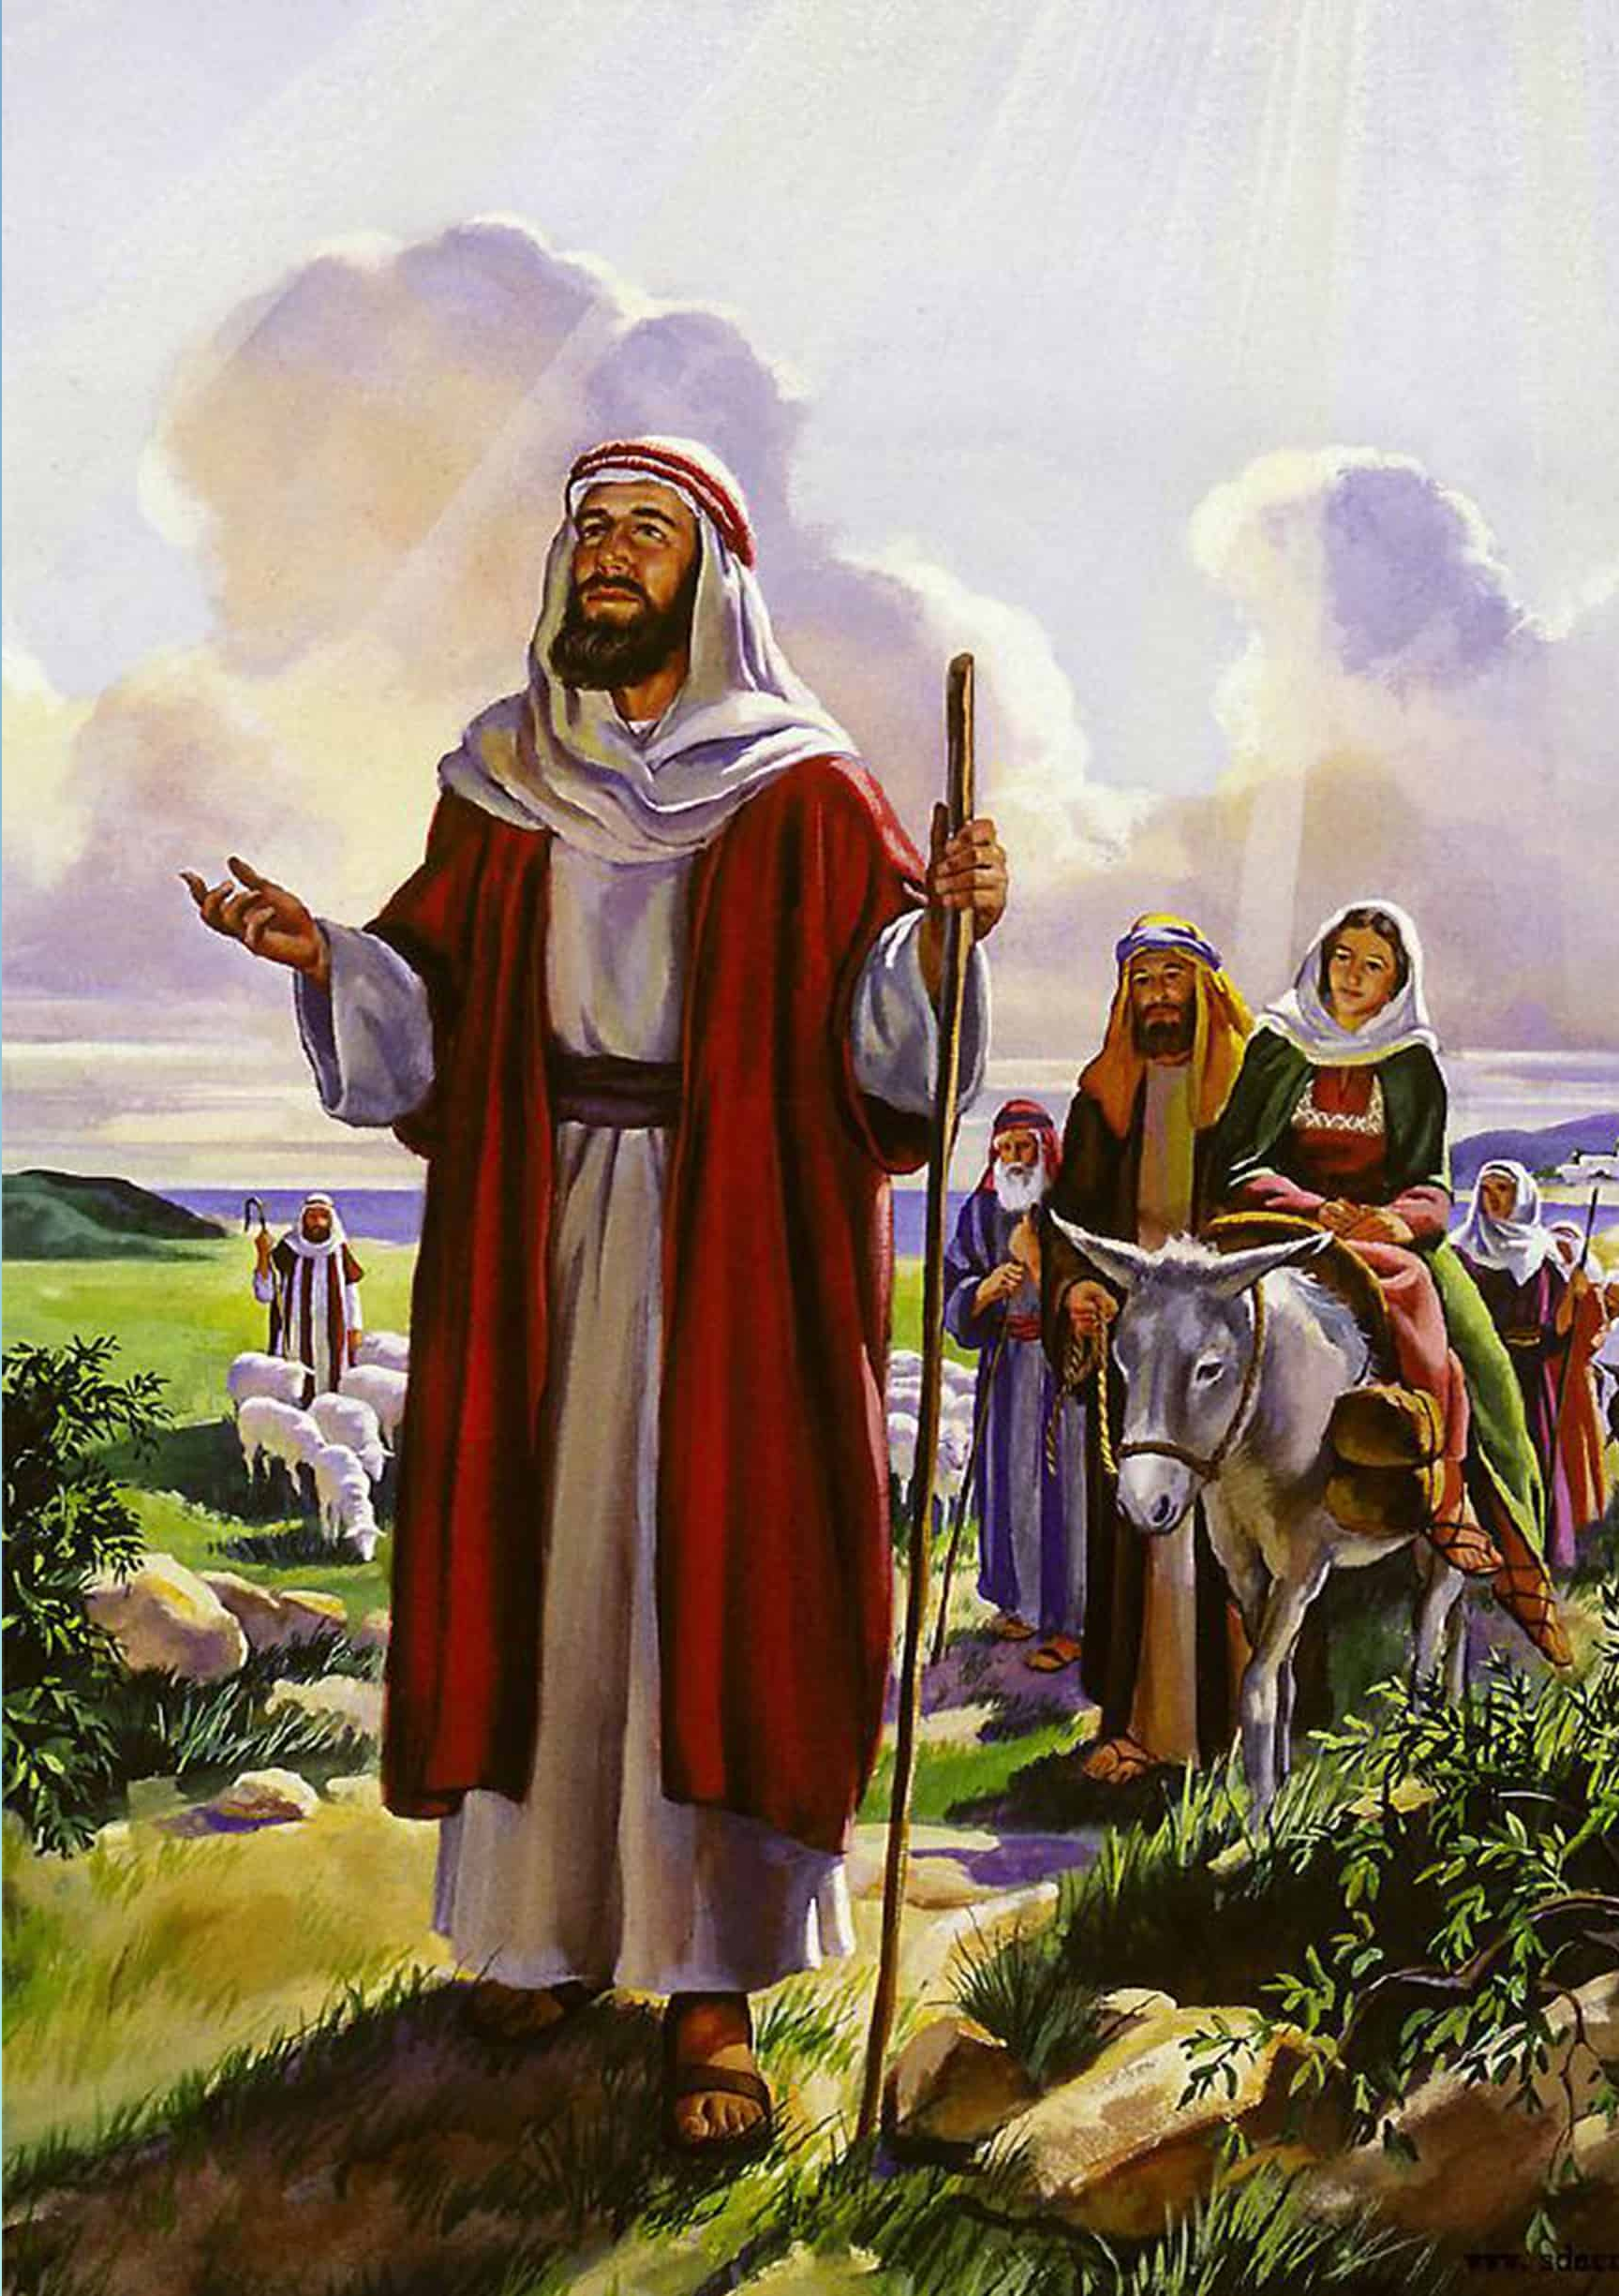

亚伯拉罕的
历史与应许
约翰福音13:19
第19课
Notes:
这一课，我们要学习关于亚伯拉罕的历史和应许。

Slide 2

复习：证实圣经是真理的三个步骤
1
罗马书1:20
自从造天地以来，神的永能和神性是明明可知的，虽是眼不能见，但借着所造之物就可以晓得，叫人无可推诿。
第一：自然界证实了存在一位超自然的、非物质的、全能的创造者
Notes:
首先，我们来回顾一下如何确认圣经是真理的三个步骤。第一步，大自然说明有一位超自然、非物质的创造者存在。
（P击）罗马书1：20自从造天地以来，神的永能和神性是明明可知的，虽是眼不能见，但借着所造之物就可以晓得，叫人无可推诿。
2

Slide 3
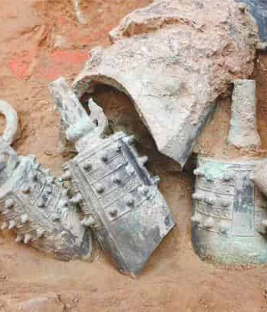
复习：证实圣经是真理的三个步骤
1
2
第一：自然界证实了存在一位超自然的、非物质的、全能的创造者
第二：历史学与考古学证明圣经的记载是准确的
Notes:
第二步是考察圣经的历史。历史学和考古学的证据支持圣经的记载是真实的历史。
3

Slide 4
复习：证实圣经是真理的三个步骤
1
2
3
第一：自然界证实了存在一位超自然的、非物质的、全能的创造者
第二：历史学与考古学证明圣经的记载是准确的
第三：圣经中记载的很多预言在过了很久以后都应验了这证明圣经是上帝的启示
Notes:
第三步是考察圣经中的预言。圣经中记载的很多预言在过了很久以后都应验了，这证明圣经是上帝的启示。
4

Slide 5

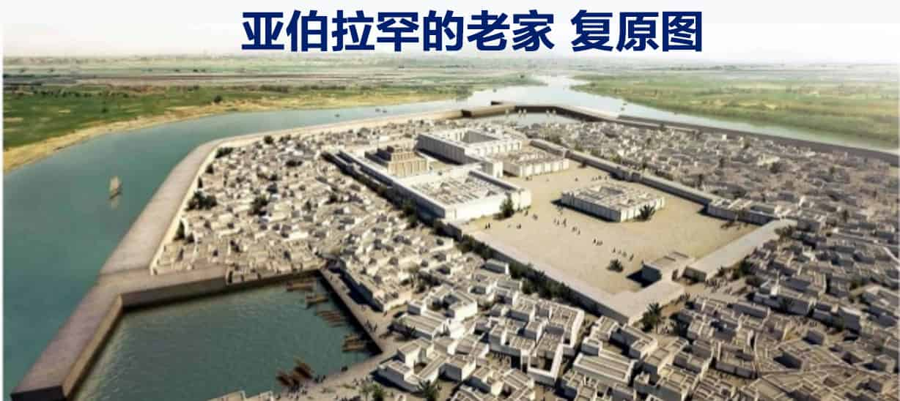
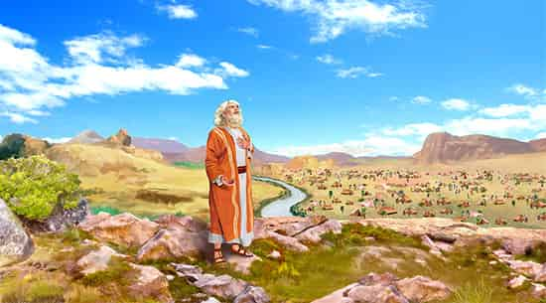

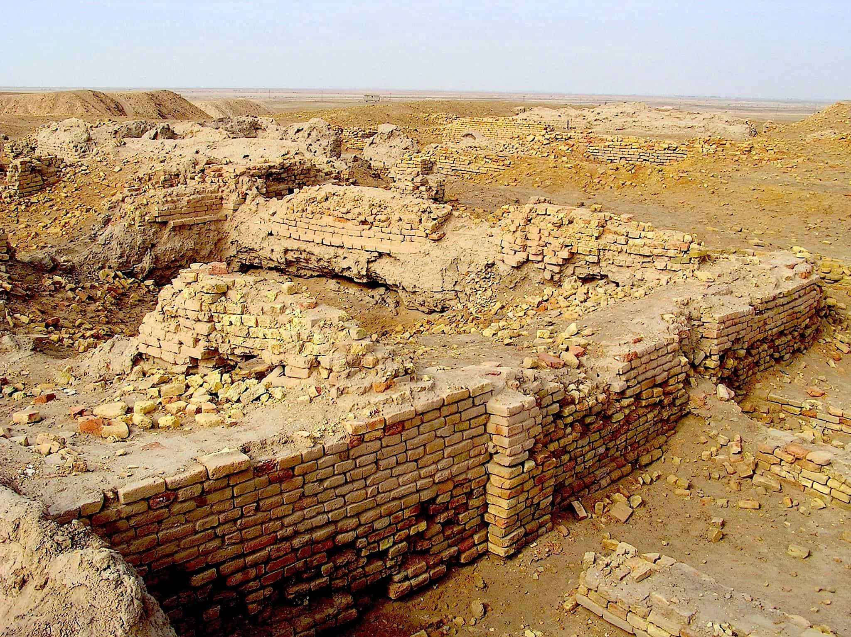

亚伯拉罕
学习内容：
一．圣经历史——亚伯拉罕
人物
时间（年代）
地点
事件
亚当
公元前
4000年
或更早
洪水
公元前
2500年
左右
亚伯拉罕
公元前
2000年
左右
大卫
公元前
1000年
左右
耶稣基督
公元
0年
左右
亚当
公元前
4000年
或更早
洪水
公元前
2500年
左右
亚伯拉罕
公元前
2000年
左右
大卫
公元前
1000年
左右
耶稣基督
公元
元年
Notes:
2.（20'）老师讲解：亚伯拉罕的历史
我们先从历史开始。亚伯拉罕被犹太人称为“先父”，被今天的基督徒称为“我们的信心之父”。而亚伯拉罕的故事不是远久的传说，而是真实的历史。
（P击）确认真实的历史，涉及到有真实的人物、真实的时间或年代、真实的地点以及真实的事件。圣经讲亚伯拉罕的生平时，提到过几个具体地点，
（P击）关于具体的地点，后期考古发现找到了圣经记载的亚伯拉罕的老家——吾珥城。
（P击）关于时间呢，从圣经的家谱和亚伯拉罕的文化背景，我们也可以推算这段历史的年代。

Slide 6

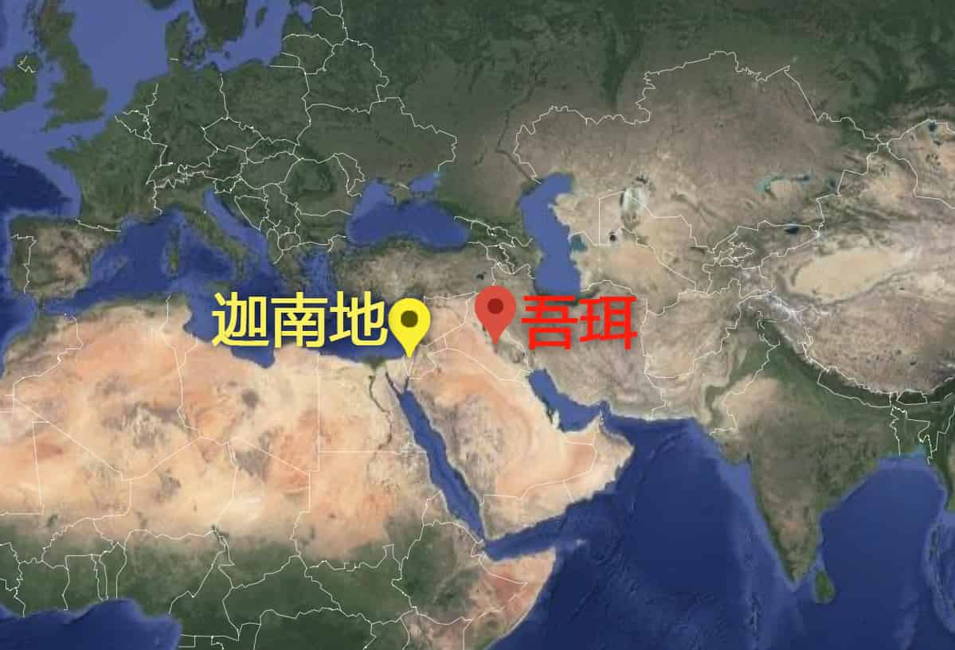
亚伯拉罕
创世记 11:27他拉的后代记在下面。他拉生亚伯兰【即亚伯拉罕】、拿鹤、哈兰，哈兰生罗得；28哈兰死在他的本地迦勒底的吾珥，在他父亲他拉之先。……亚伯兰的妻子名叫撒莱；……31他拉带着他儿子亚伯兰和他孙子哈兰的儿子罗得，并他儿妇亚伯兰的妻子撒莱，出了迦勒底的吾珥，要往迦南地去。他们走到哈兰，就住在那里。32他拉共活了二百零五岁，就死在哈兰。
创世记 11:27他拉的后代记在下面。他拉生亚伯兰【即亚伯拉罕】、拿鹤、哈兰，哈兰生罗得；28哈兰死在他的本地迦勒底的吾珥，在他父亲他拉之先。……亚伯兰的妻子名叫撒莱；……31他拉带着他儿子亚伯兰和他孙子哈兰的儿子罗得，并他儿妇亚伯兰的妻子撒莱，出了迦勒底的吾珥，要往迦南地去。他们走到哈兰，就住在那里。32他拉共活了二百零五岁，就死在哈兰。
Notes:
我们先一起来读创世记11章27-32节。请大家留意时间、地点的信息。
创世记11:27他拉的后代记在下面。他拉生亚伯兰【即亚伯拉罕】、拿鹤、哈兰，哈兰生罗得；28哈兰死在他的本地迦勒底的吾珥，在他父亲他拉之先。……亚伯兰的妻子名叫撒莱；……31他拉带着他儿子亚伯兰和他孙子哈兰的儿子罗得，并他儿妇亚伯兰的妻子撒莱，出了迦勒底的吾珥，要往迦南地去。他们走到哈兰，就住在那里。32他拉共活了二百零五岁，就死在哈兰。
在这段经文中，我们可以发现：
（P 击）亚伯拉罕的老家在迦勒底的吾珥城，后来他的父亲他拉带着他们离开了吾珥，要去哪里呢？
（P 击）就是被称为应许之地的迦南地。经文最后提到“他拉共活了二百零五岁就死在哈兰”。
现在我们根据圣经记载的时间信息，来推算亚伯拉罕的年代。

Slide 7
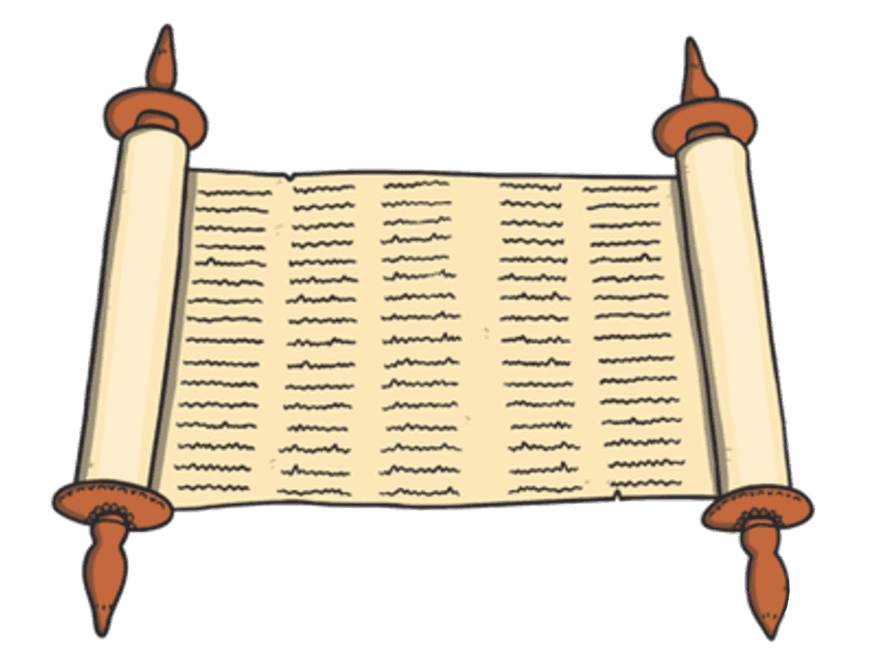


以色列北国
和
犹大南国
与
亚述来往
某某王…
…乌西雅王…
…某某王
亚述帝系表
日全食
公元纪年
公元前
763年
亚伯拉罕
公元前
2000年
公元前
1500年
所罗门建殿
公元前
967年
乌西雅
公元前
763年
公元前
500年
公元
元年
Notes:
2.1.亚伯拉罕的年代
首先，我们要在圣经中找到一个和我们现在的公历能够对应的时间。
（P击）圣经的历史到了以色列分为南北国之后，就能和亚述的历史年表对应上，考古学家已经挖掘了许多亚述泥版。亚述历史中多次提到以色列北国和犹大南国国王的名字，也提到他们跟亚述王的来往。亚述历史怎么帮助我们能把圣经的历史和公元的年代对应上呢？
（P击）亚述历史中记有某王在位时期发生了一次日全食，天文学家能算出这次日食发生在公元前763年。根据亚述历史和以色列南北国历史中的一些相关的记载，
（P击）我们就能确认这次日食发生在犹大南国的乌西雅王在位的第4年左右。
（P击）以这个时间为起点，用圣经中记载的王朝的家谱，我们就可以倒推出所罗门建立圣殿的时期在公元前967年左右。

Slide 8
出12:40 以色列人住在埃及共有
四百三十年。41 正满了四百三十年的那一天，耶和华的军队都从埃及地出来了。
王上6:1 以色列人出埃及地后四百八十年，所罗门作以色列王第四年西弗月，就是二月，开工建造耶和华的殿。
从所罗门到亚伯拉罕多少年？
从所罗门到亚伯拉罕约1000年
430年
480年
亚伯拉罕
亚伯拉罕
公元前
约2000年
雅各
下埃及
公元前
约1879年
出埃及
公元前
约1440年
所罗门
建殿
公元前
约967年
Notes:
知道了所罗门建殿的日期，我们就可以根据圣经的历史记录，倒推出亚伯拉罕的年代。圣经有两处经文可以帮我们算出亚伯拉罕的年代。
（P击）第一处是列王纪上6:1，“以色列人出埃及地后四百八十年，所罗门作以色列王第四年西弗月，就是二月，开工建造耶和华的殿。” —— 经文中告诉我们，当时所罗门准备建造圣殿的时候是以色列百姓出埃及后的480年。
（P击）出埃及记12:40-41“以色列人住在埃及，共有四百三十年。正满了四百三十年的那一天，耶和华的军队都从埃及地出来了。” 这段经文告诉我们以色列人在埃及住了430年，这或许是从亚伯拉罕的孙子雅各下埃及开始算起。把这两段时间加起来，再加上亚伯拉罕到雅各的年代，
（P击）就可以推算出亚伯拉罕生活的年代比所罗门早上一千多年左右，也就是说，亚伯拉罕生活在公元前2000年左右。这时正是中国传统史观中的夏朝。

Slide 9
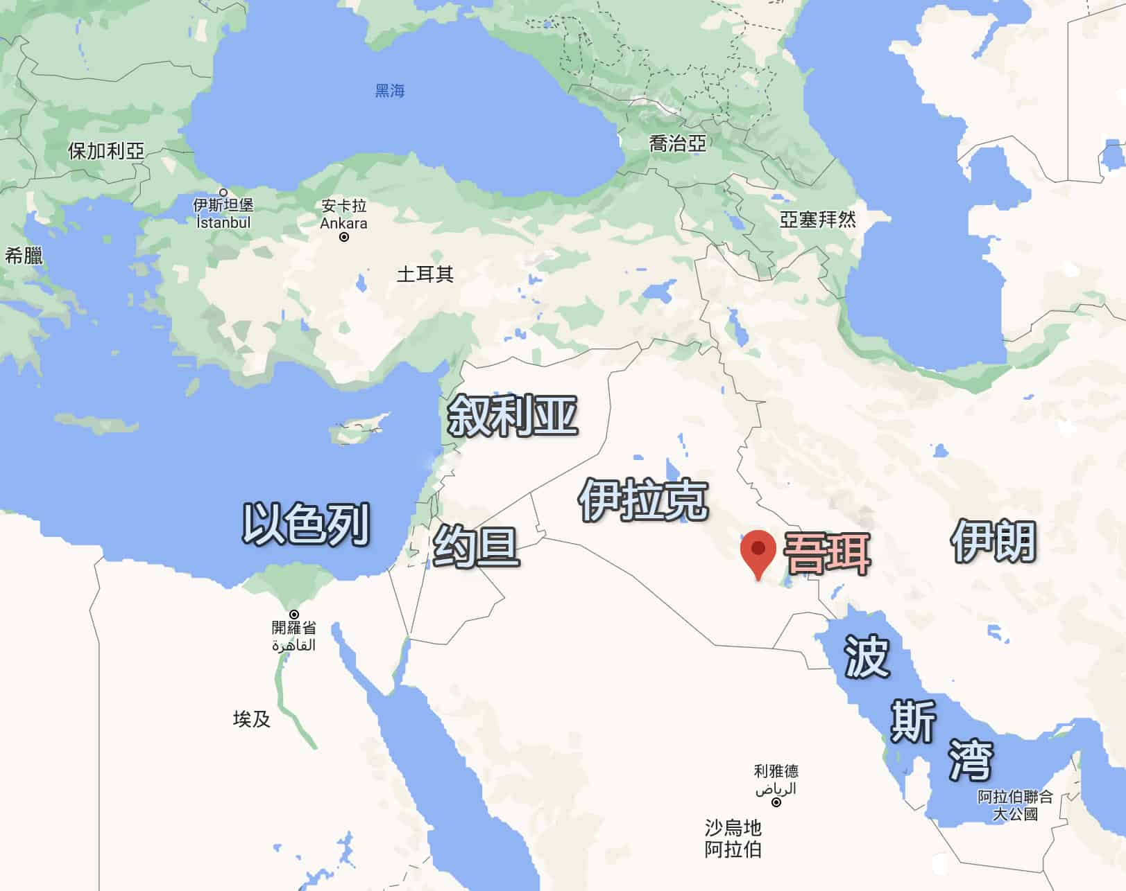
亚伯拉罕时代的吾珥城
Notes:
2.2.亚伯拉罕时代的吾珥
看过了真实的时间，我们在来看真实的地点。亚伯拉罕的老家是美索不达米平原东南部的吾珥城，也就是距离今天波斯湾大约150公里的伊拉克境内。

Slide 10
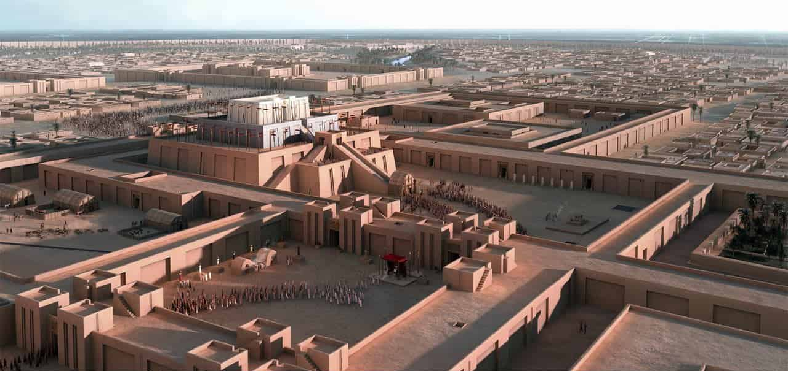
吾珥城 示意图
Notes:
借助考古发现，我们可以看看4千多年前的这座城市的容貌。公元前两千多年，正值吾珥第三王朝的黄金时代，几乎可以肯定吾珥是那个时代全世界最为富庶、最为先进的城市。

Slide 11
吾珥城
Notes:
吾珥是王朝的都城，它控制了几乎整个美索不达米亚地区，王朝的巨大工厂雇佣了上百甚至上千民雇工，生产各种货物，有皮革、布料、酒类等。

Slide 12
吾珥城
Notes:
这里的人们在周围的冲积平原上建立了精湛的农业灌溉系统，这些用于灌溉的水渠同时也可以供应水上运输通路。

Slide 13
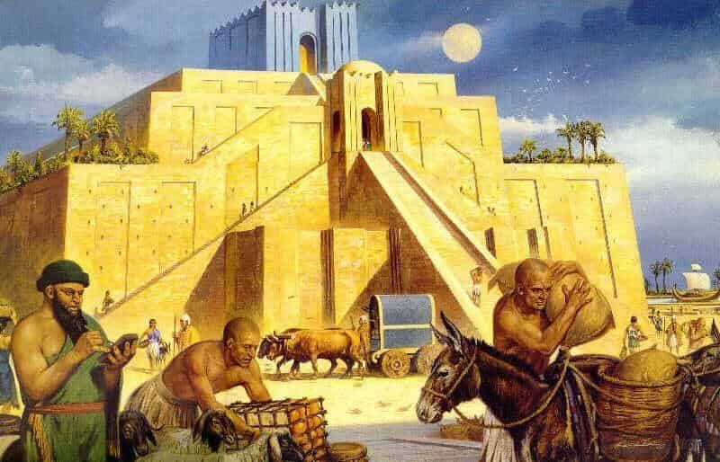
吾珥城
Notes:
他们的贸易范围扩张至今天的印度区域。

Slide 14
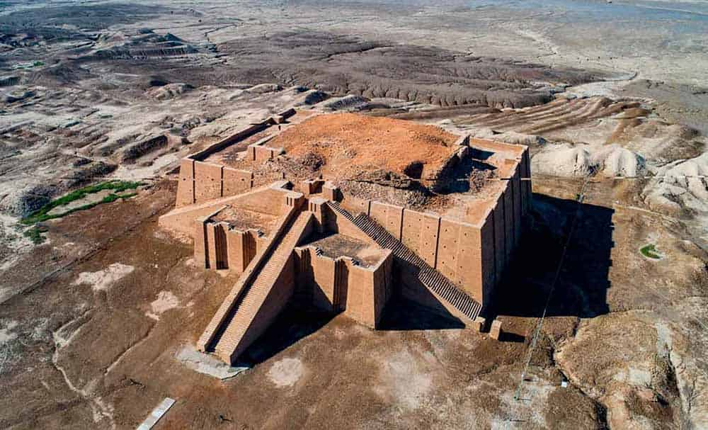
吾珥城·神殿
Notes:
吾珥神殿的遗迹今天看来还是非常宏伟壮观。

Slide 15
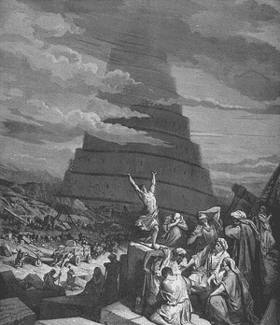
巴别塔后
技术的流失
Notes:
还记得巴别塔的历史吗？挪亚洪水之后不久，说着同样语言的人聚集起来，要造塔通天，上帝厌恶他们的恶行，于是变乱了他们的语言，

Slide 16
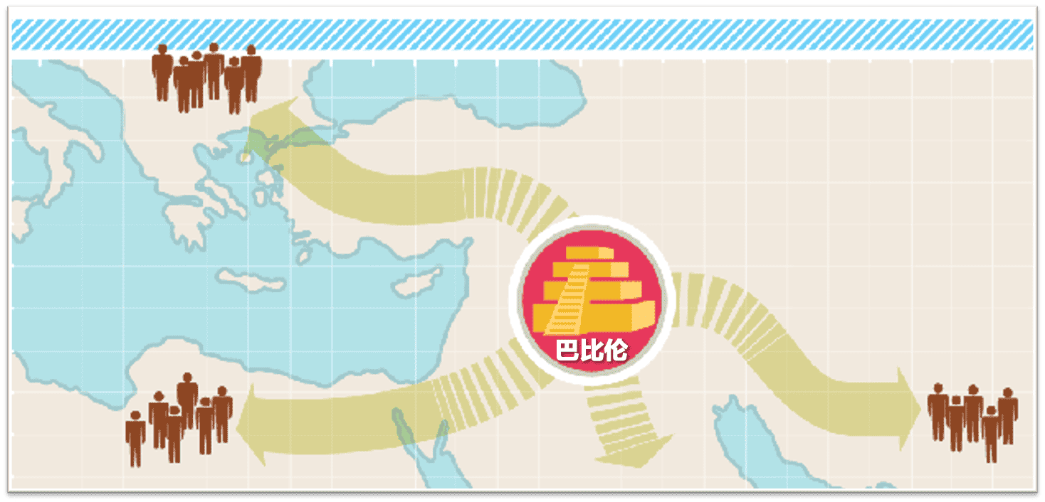
巴别塔后技术的流失
Notes:
随着他们的分散，很多技术也在迁徙的过程中流失了。在附近定居的吾珥人，可能由于迁徙路途短，传承了较多的技术。没有太多生存上的挑战，就会有更多的精力去发展，但那些迁往较远地方的群体，技术流失较严重，有些群体后来慢慢地恢复了一些技术，有些群体一直未能恢复。

Slide 17
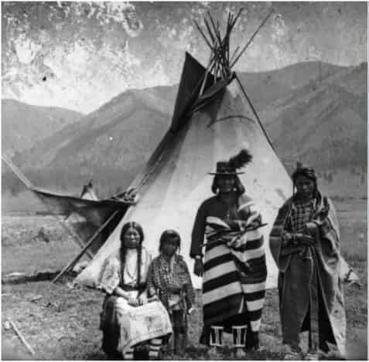
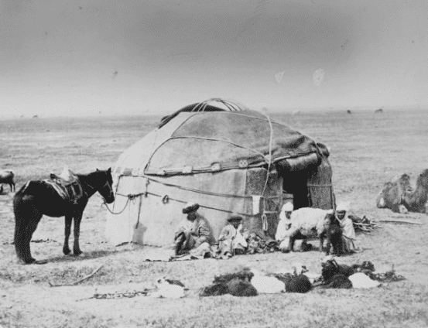
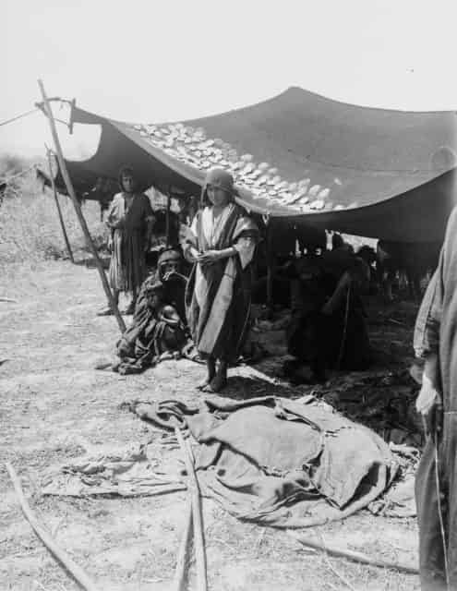
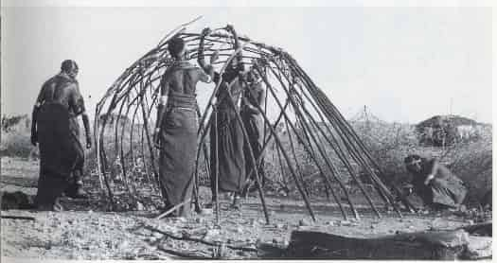
巴别塔后技术的流失
在20世纪的一些村落，人们的身体和大脑和普通人并无二致，却过着“原始”的生活。
Notes:
今天生活在一些偏远村落里的人，智商体能和普通人一样，但他们仍然过着石器时代的生活，他们的生活方式在我们看来是比较“原始”的。

Slide 18
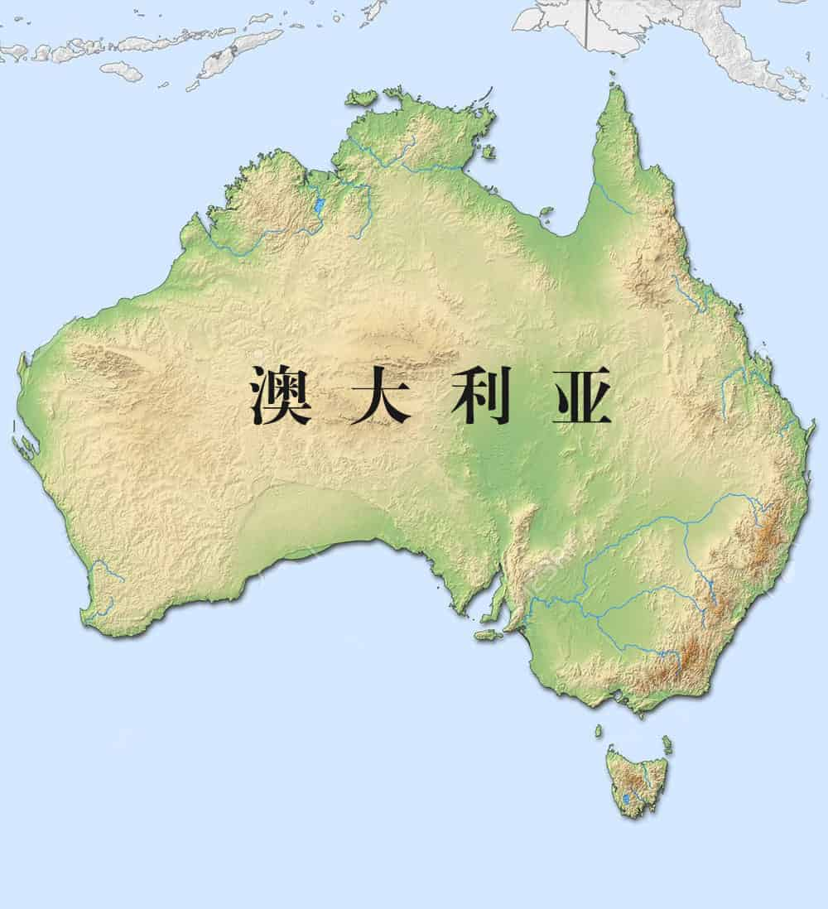
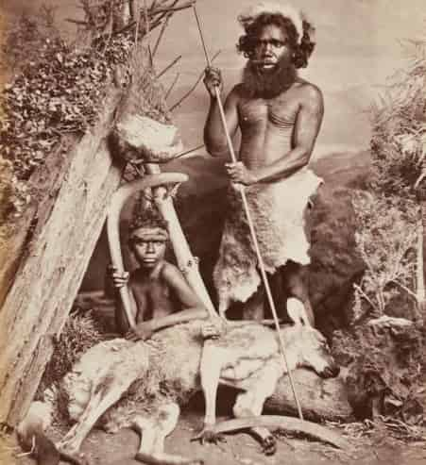
巴别塔后技术的流失
塔斯马尼亚岛
Notes:
比如19世纪生活在澳大利亚以南的岛上的塔斯马尼亚人，他们是澳大利亚原住民的后代，漂洋过海去了塔斯马尼亚岛，原来他们的祖先都懂得缝衣服和钓鱼，但是他们迁徙之后却忘记了这些技术。在19世纪的时候他们还裹着动物皮，因为遗忘了缝制衣服的技术，也忘了怎么钓鱼。

Slide 19
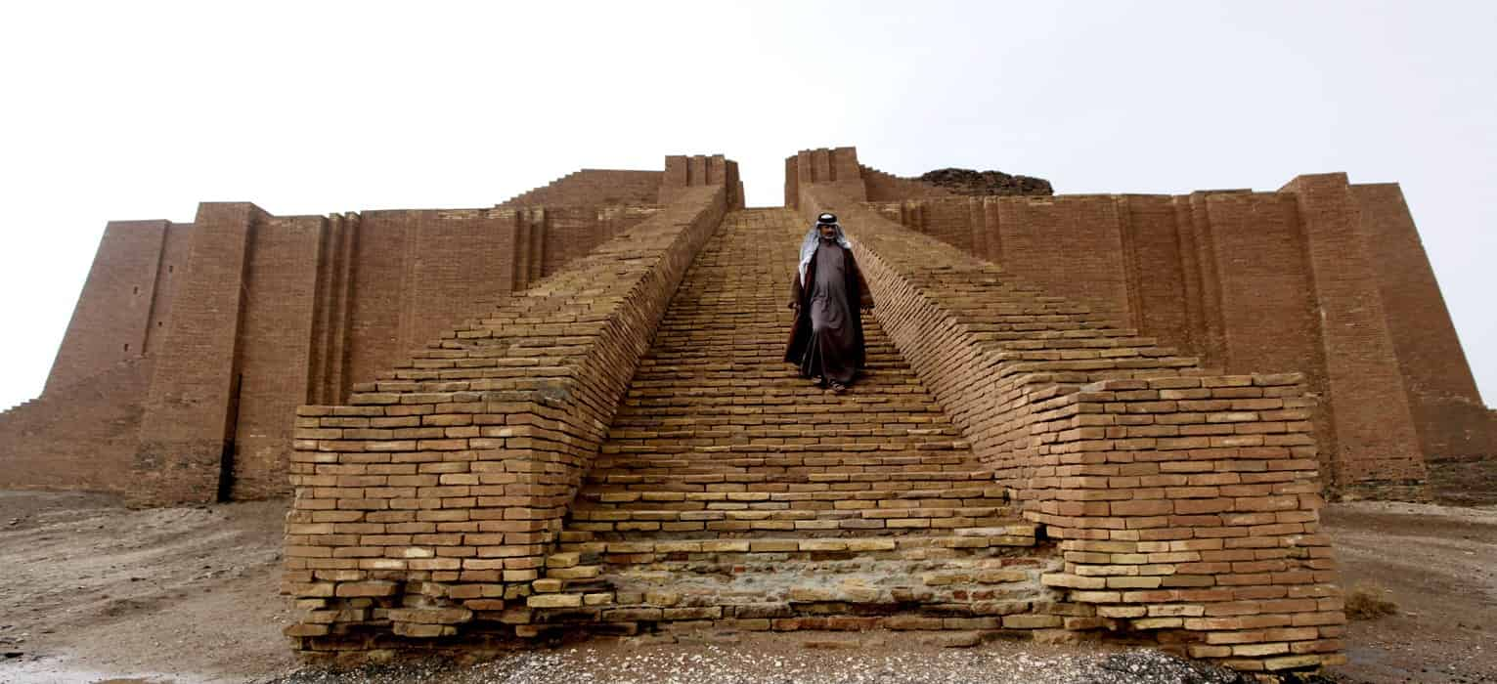
良渚古城复原
公元前两千年的吾珥和中国
吾珥古城的神殿
Notes:
在亚伯拉罕的时代，吾珥的技术已经达到了“铜器时代”的水平。相比之下，同一时期的中国的技术水平还在新石器时代晚期。以良渚古城为例，我们可以看到，两座古城是同一时期的，但建筑水平差异挺大。
同学们请注意：这里的“铜器时代”或“新石器晚期”实际上指的是技术发展水平而不是时间年代。 “石器时代”或“铜器时代”这样的表述最多只能代表技术发展的程度，不是对应着某个时代。

Slide 20
吾珥城 皇家头饰
Notes:
回到吾珥古城的历史，吾珥出土的文物帮助我们复原他们丰富的生活，可能你会发现，他们的生活和我们今天的生活有不少相似的部分。这是一个皇族陵墓发现的头饰，他们的皇族装饰极其奢华富丽。

Slide 21
吾珥城 音乐
Notes:
他们也有音乐和乐器，乐器上也有精美的装饰。这个牛头装饰其实是一个类似竖琴的乐器的装饰头。

Slide 22
吾珥城 游戏
Notes:
考古学家在他们的皇家陵墓中还发现了游戏版，这种游戏在古代中东地区很常见，经常在考古遗址中找到。

Slide 23
公元前18世纪 美索不达米亚 数学泥版
Notes:
在亚伯拉罕时代，书写已经存在相当长一段时间，数学也已经发展到立方根和初级几何。很多有钱人家的孩子都入校接受教育，亚伯拉罕应该是其中之一。

Slide 24
吾珥城 房屋
Notes:
除此以外，考古人员还发现了一些市民的房屋，那里的房子一般都有两层，面积大约为200平方米。

Slide 25
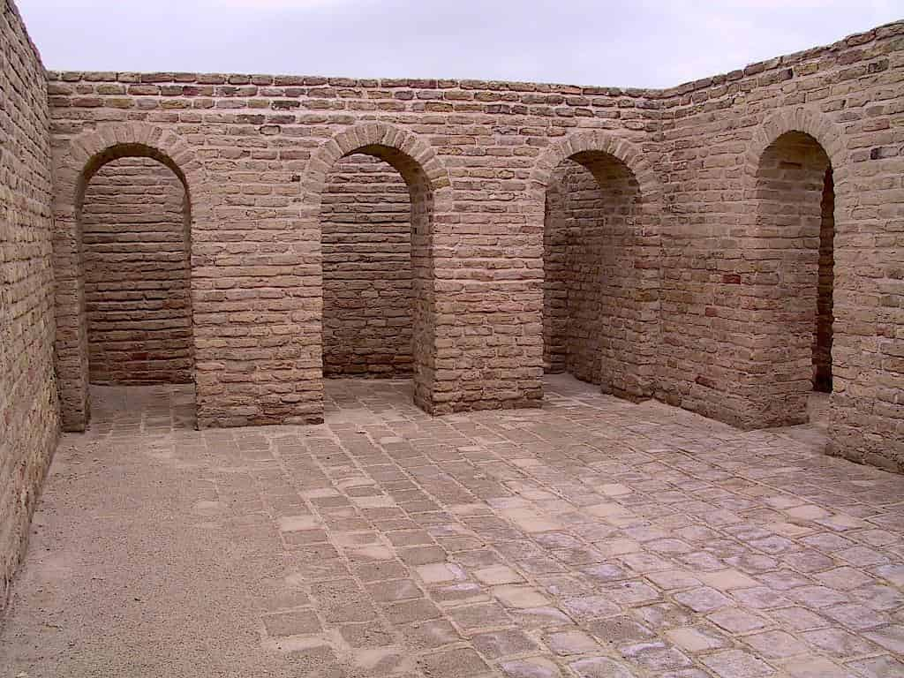
吾珥城 部分修复的房屋
Notes:
亚伯拉罕的一家可能之前就住在这样的一所房子里。

Slide 26
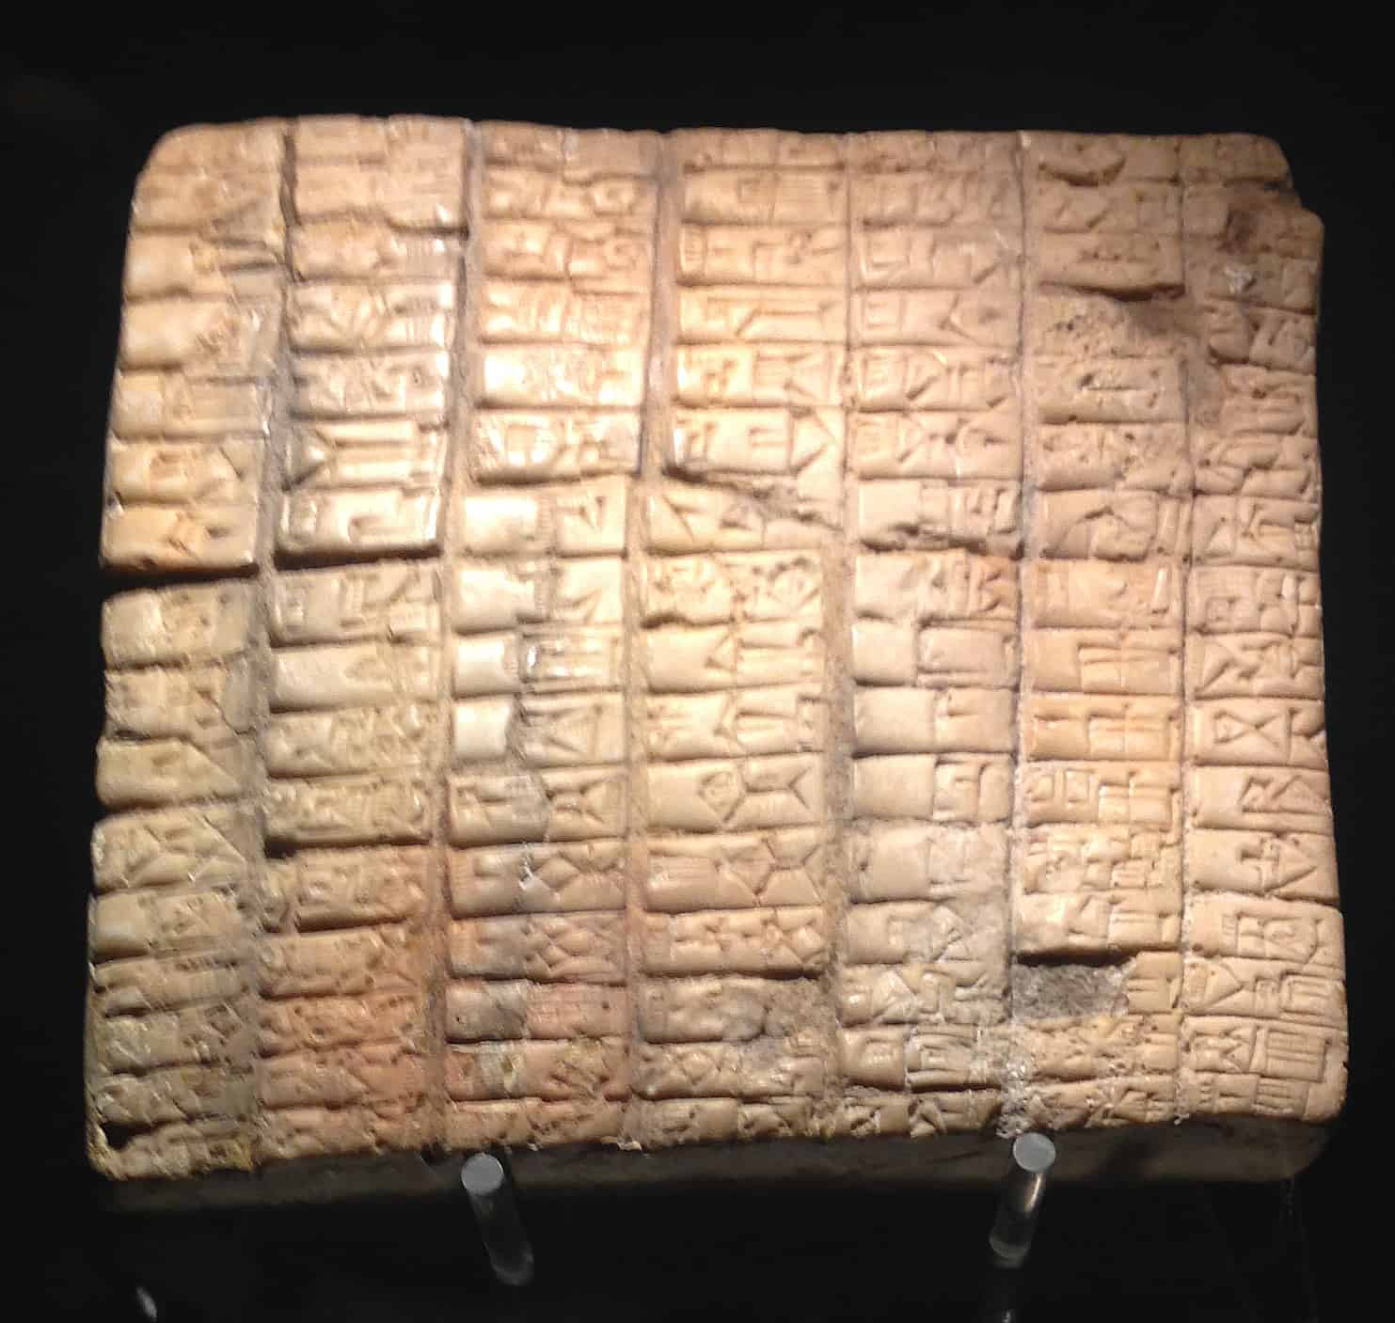



在类似这样的泥版上
考古学家释读出跟亚伯拉罕相同的名字
Notes:
上帝呼召亚伯拉罕离开吾珥城，承受应许之地和其他的几大应许。考古学对吾珥城和早期苏美尔地区的探索让我们更加完整地认识圣经记载的亚伯拉罕。不过，我们找不到亚伯拉罕这个人留下来的证据，例如：
（P击）我们不太可能在吾珥城找到刻有他拉或亚伯拉罕名字的门牌号。因为四千多年过去了，那是能留到今天的遗迹是十分稀少的。我们不应该过分期待能找到直接相对应的考古证据，但我们可以考察间接支持圣经历史的证据。
（P击）例如，考古学家在那个时代的的泥我们发现了几个名为亚伯拉罕的人，这至少说明亚伯拉罕这个名字在当时是一个常用的名字。
（P击）时间越久远，证据就越少。如果把历史框架比作一幅完整的拼图，那么这些远古的史料就好像一块块零散的碎片。虽然这些零散的碎片不能完美拼合，但是在这幅历史的大拼图中，这些碎片各自所在的不同位置却都与大框架完全契合。这些圣经外的远古史料和圣经内的记载在时代背景上没有任何冲突，这印证圣经记载的历史是真实的。
（P击）例如，圣经记载了亚伯拉罕跟当时的埃及王有来往，但没有记载跟罗马皇帝的来往，因为罗马皇帝是近两千年后的人物。由此可见，圣经对亚伯拉罕的描述和现今的考古发现都是相吻合的，我们没有理由怀疑亚伯拉罕的史实性。

Slide 27
任务一：亚伯拉罕的历史
选择题：
亚伯拉罕从小生活在 （ ）
迦南地 B. 吾珥 C. 古埃及 D. 亚述
2. 吾珥是一个怎样的城市？（ ）
富裕繁荣 B. 贫穷落后 C. 人烟稀少 D.战乱连连
3. 根据历史推算，亚伯拉罕的年代距离今天 （ ）
A. 1千多年 B. 2千多年 C. 3千多年 D. 4千多年
B
A
D
Notes:
3.（2'）任务一：选择题
现在我们用1分钟时间完成三道选择题：
1. 亚伯拉罕从小生活在 （ ）
A. 迦南地 B. 吾珥 C. 古埃及 D. 亚述
2. 吾珥是一个怎样的城市？（ ）
A. 富裕繁荣 B. 贫穷落后 C. 人烟稀少 D.战乱连连
3. 根据历史推算，亚伯拉罕的年代距离今天 （ ）
A. 1千多年 B. 2千多年 C. 3千多年 D. 4千多年
老师讲解：
1.（P击）选B。亚伯拉罕从小生活在吾珥。
2.（P击）选A。吾珥当时是一个富裕繁荣的都城。
3.（P击）选D。亚伯拉罕距离现在是4千多年的时间。

Slide 28
圣经的预言：
亚伯拉罕
离开吾珥
Notes:
4.（10'）老师讲解：亚伯拉罕的预言及应验
从历史角度我们考察了亚伯拉罕的年代、地理以及当时的文化与文明。接下来我们就要学习圣经的预言部分，关于上帝对亚伯拉罕的应许和应验。

Slide 29

亚伯拉罕离开吾珥
创世记12:1 耶和华对亚伯兰【即亚伯拉罕】说：“你要离开本地、本族、父家，往我所要指示你的地去。2我必叫你成为大国；我必赐福给你，叫你的名为大，你也要叫别人得福，3为你祝福的，我必赐福与他；那咒诅你的，我必咒诅他；地上的万族都要因你得福。”4亚伯兰就照着耶和华的吩咐去了，到了迦南地，……7耶和华向亚伯兰显现，说：“我要把这地赐给你的后裔。”
Notes:
创世记12：1 耶和华对亚伯兰【即亚伯拉罕】说：“你要离开本地、本族、父家，往我所要指示你的地去。2我必叫你成为大国；我必赐福给你，叫你的名为大，你也要叫别人得福，3为你祝福的，我必赐福与他；那咒诅你的，我必咒诅他；地上的万族都要因你得福。”4亚伯兰就照着耶和华的吩咐去了，到了迦南地，……7耶和华向亚伯兰显现，说：“我要把这地赐给你的后裔。”

Slide 30
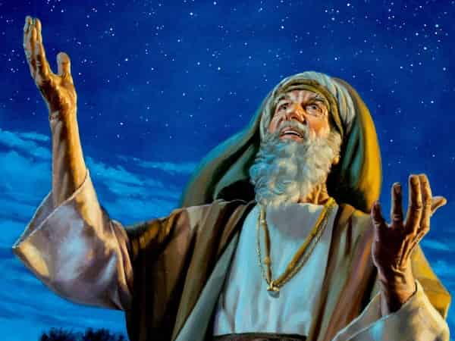
上帝预言要给亚伯拉罕的福分
我必叫你成为大国
我必赐福给你
叫你的名为大
为你祝福的，我必赐福与他；那咒诅你的，我必咒诅他
地上的万族都要因你得福
把迦南地赐给你的后裔
Notes:
根据经文，上帝在呼召亚伯拉罕离开吾珥的同时也给了他几大应许，这些应许也是预言。总结起来有6个：
1. 我必叫你成为大国
2. 我必赐福给你
3. 我必叫你名为大
4. 为你祝福的，我必赐福与他，那咒诅你的，我必咒诅他
5. 地上的万族都要因你得福
6. 把迦南地赐给你的后裔
这节课我们学习前4条应许，这些应许其实都是预言未来的事情，有些甚至是亚伯拉罕有生之年看不到的事情。从这些预言的应验，我们就可以看到上帝掌管历史，预知未来。我们也可以看到圣经的确是独一真神的启示，为什么呢？因为圣经中有关亚伯拉罕的预言果然一一被应验了。写圣经的人除非有神的启示，否则不能写出有效的预言。毕竟人不能预测未来，也不能掌管未来。

Slide 31
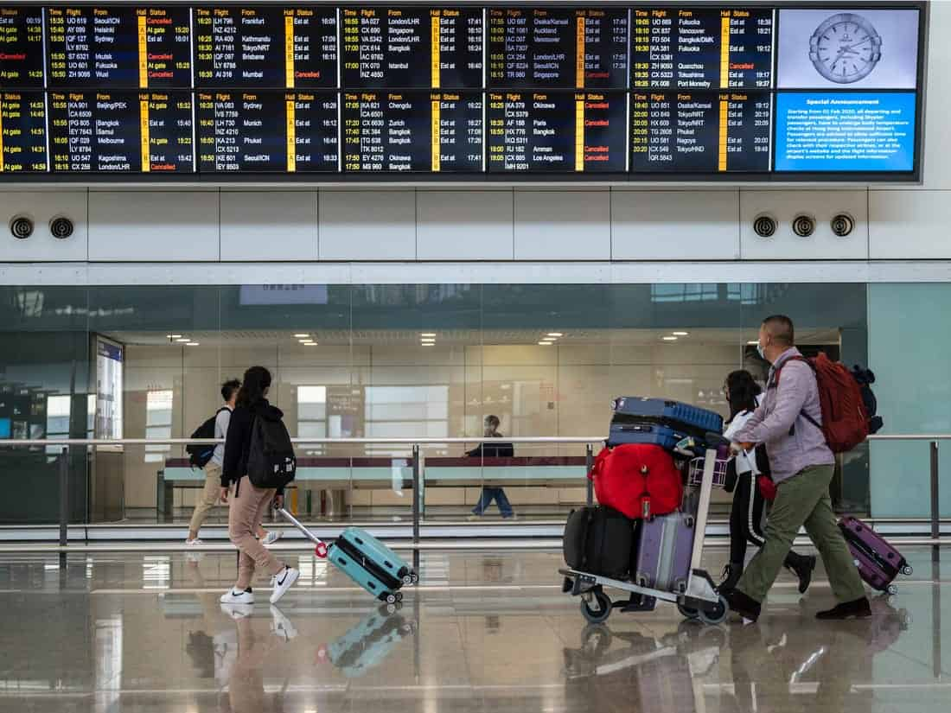

Notes:
我们或许能按照规律预测到下周将要发生的事情，比如你可能会说下周日你还会来上课，不出意外其他同学也会一起来。按照以往规律，你可以计划下周日要做什么，但其实你并不能保证周日你一定能来，或许爸爸妈妈忘记告诉你，（P击）你们一家要外出一段时间。小到个人，大到国家，都是如此。

Slide 32
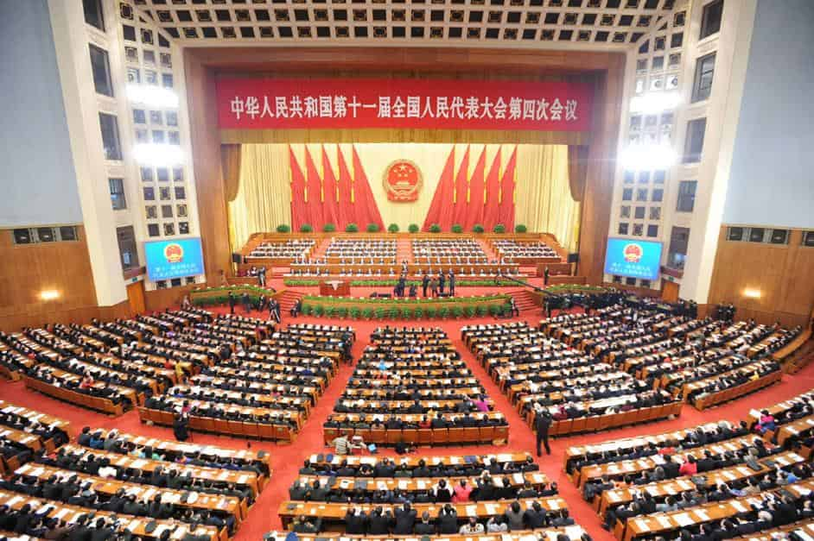
第十四个“五年计划”
Notes:
我们国家每五年都有一个五年计划，政府会评估过往发展来制定计划，确保五年后能达到目标。

Slide 33
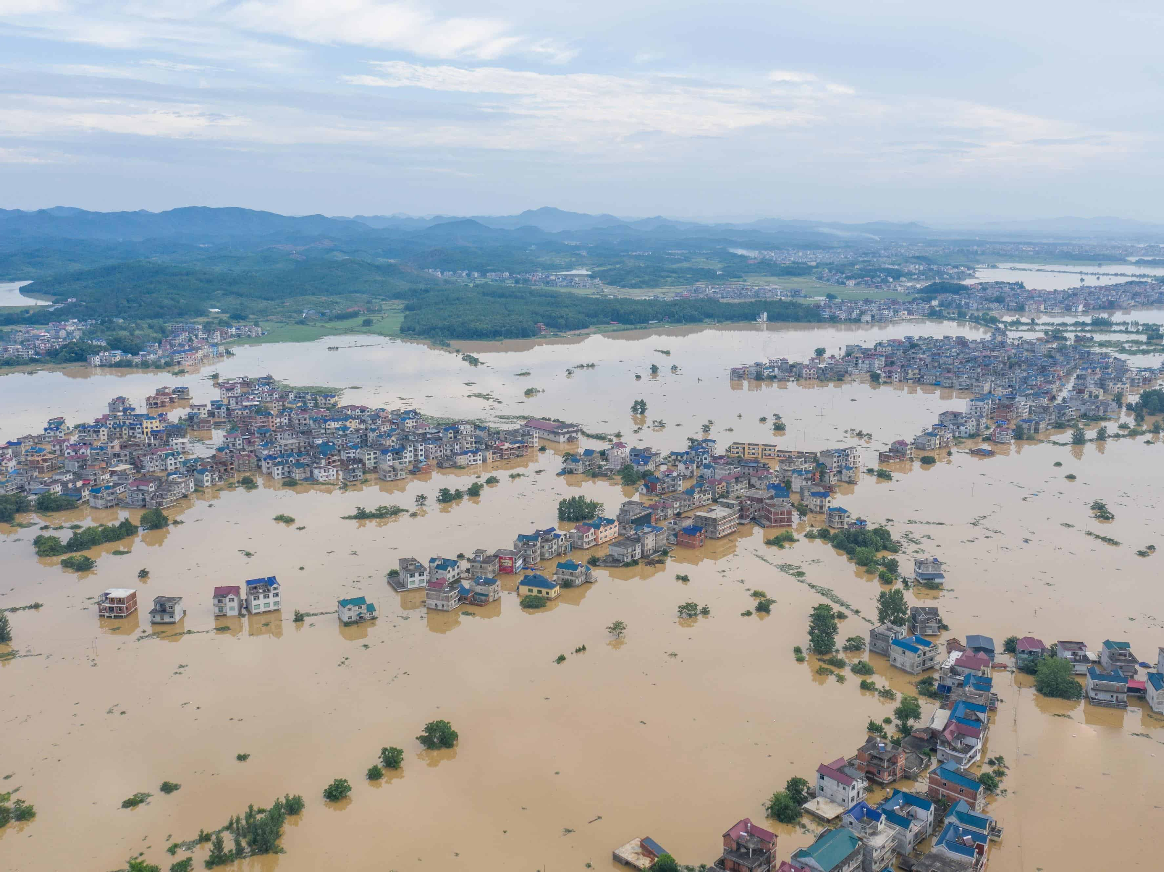
Notes:
但是一次洪灾、一次地震或者一个病毒都有可能带来难以预料的影响。古话说“天有不测风云”就是这个意思。

Slide 34

预言
Notes:
而圣经中有许多关于未来的预言，包括神对亚伯拉罕的应许，在几百甚至几千年的历史中都逐个应验了。有能力确保历史会按照他的意思发展的，就只有独一真神。

Slide 35
上帝给亚伯拉罕的应许
我必叫你成为大国
Notes:
4.1.成为大国的应许
我们现在就来看看亚伯拉罕的第一条应许，我必叫你成为大国。成为大国是什么意思？

Slide 36


上帝给亚伯拉罕的应许一：成为大国
“
人口
&
影响力
“
Notes:
其实，大国可以从几方面来衡量。一个就是人口众多，另一个就是有大的影响力。

Slide 37
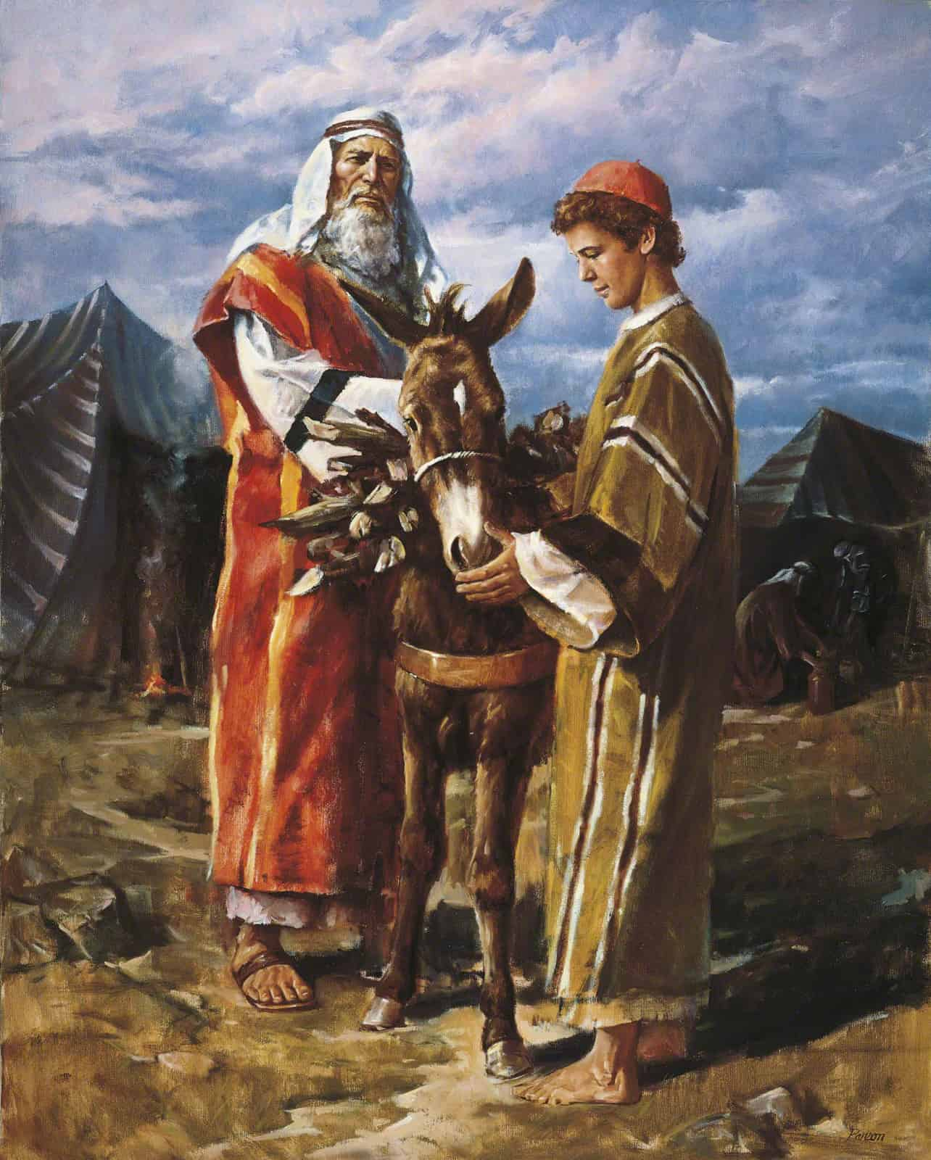
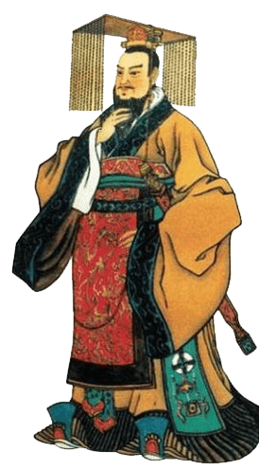

上帝给亚伯拉罕的应许：成为大国
当时人口：
2千万
—3千万
当时人口：约2百万
摩西
公元前
约1400年
秦始皇
公元前
约200年
摩西先是红点，
强调他的时候再出现菱形
亚当
公元前
约4000年或更早
洪水
公元前
约2500年
亚伯拉罕
公元前
约2000年
大卫
公元前
约1000年
耶稣基督
公元
0年
Notes:
亚伯拉罕自己只有一个继承人。但是，
（P击）他去世后的五百年，也就是公元前1400年左右的摩西时代，犹太人口已经达到了200万左右。这个数目在古代非同小可。
（P击）可以比较摩西之后很久的秦朝，确切地说是在1200多年之后，秦国人口也不过2000到3000万。

Slide 38
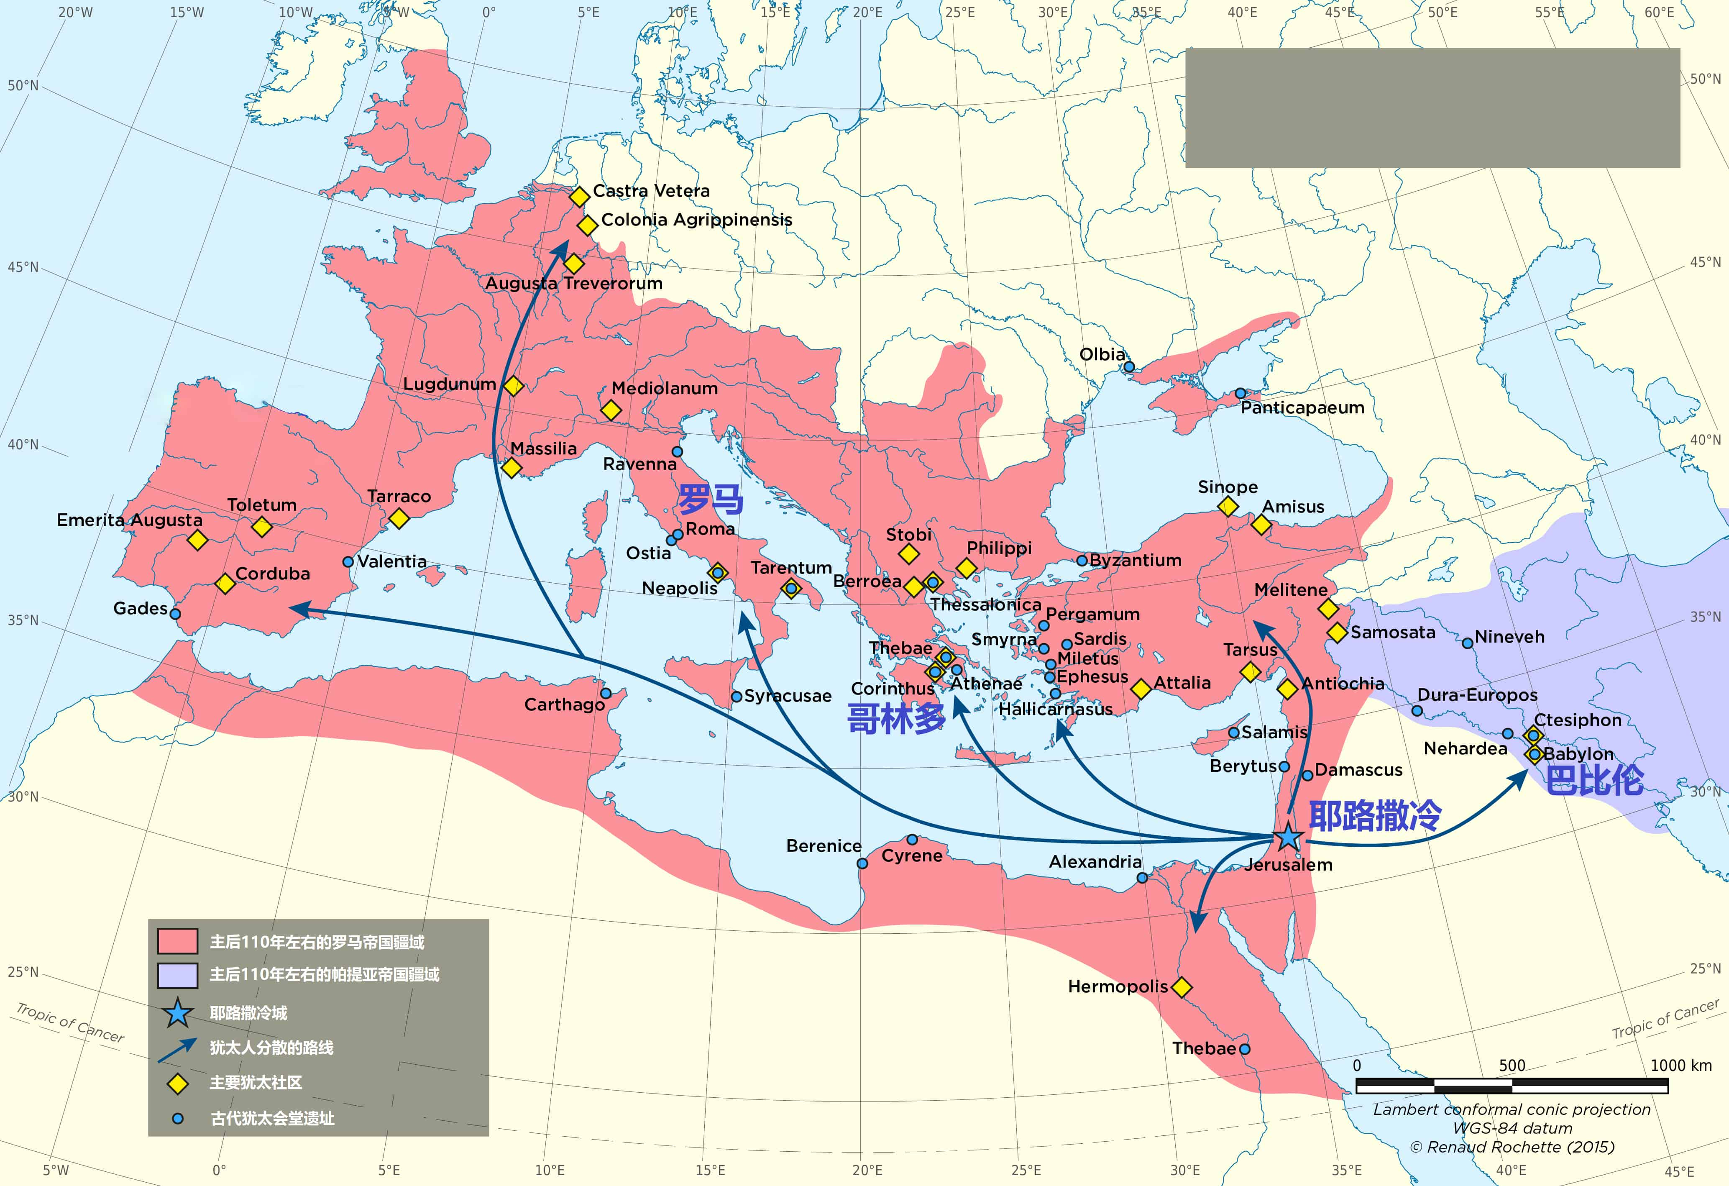
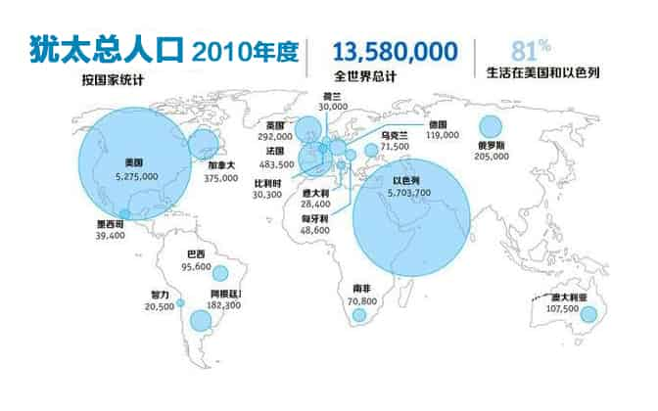
犹太人的分散
Notes:
从摩西时代到今天的3500多年来，亚伯拉罕的后代在全球的人口基本上都保持在几百万以上，只有在巴比伦俘虏期间和中世纪的低迷期有一百万左右。据估算，2010年的全球犹太人多达1700万。可能你会觉得，这不过就是中国一个大城市的人口总数，但别忘了，中国是世界人口大国，而且一直有这一大片属于自己的国土。
（P击）但犹太人将近两千年没有自己的领土，在各地流离失所，在这样的情况下，能保持这么大的人口数量，的确不寻常。

Slide 39
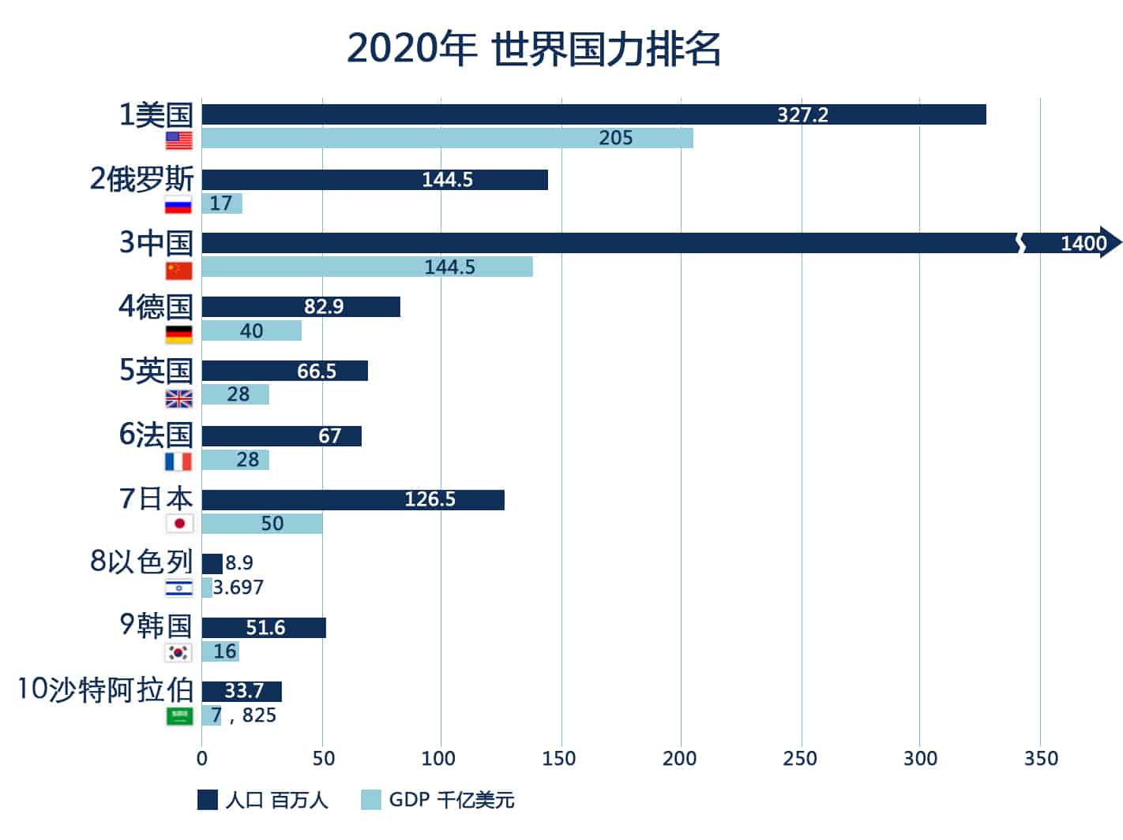
（来自美国新闻与报道）
Notes:
除了人口，犹太民族的“大”也体现在这个民族的影响力上。这个民族的影响之大和她人口数是不成比例的。根据《美国新闻与报道》的分析，2020年以色列国家实力在全球排名第八。表格中的深蓝色条代表人口，浅蓝色条代表与经济发展挂钩的国内生产总值（GDP）。这个表格分析的不仅仅是人口和经济，也考虑了政治、军事和文化影响力。上面几大国家，美国、俄国、中国排在头三位是大家能想到的，同样英国、德国、法国在前十也不奇怪，但以色列无论是人口还是国内生产总值相比之下都很小，它是怎么排到全球第八的？这么小的国家在国际关系中却具有很大的政治影响力，他们的军事力量也非同一般，以色列的国力出奇地跻身大国之列，的确是上帝应许的应验。

Slide 40
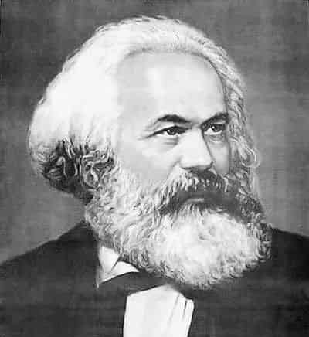

马克思
弗洛伊德
爱因斯坦
扎克伯格
Notes:
另外，分散在世界各地的不少犹太人对各国乃至世界的政治、经济、学术、艺术界都有举足轻重的影响力，比如马克思、爱因斯坦、弗洛伊德、还有facebook的创办人扎克伯格。据统计，平均每5个诺贝尔奖得主里面就有1个犹太人。

Slide 41
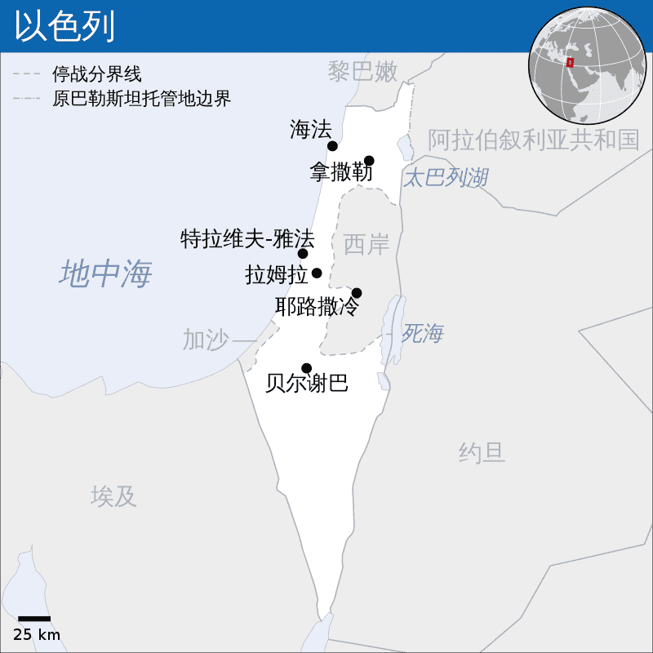
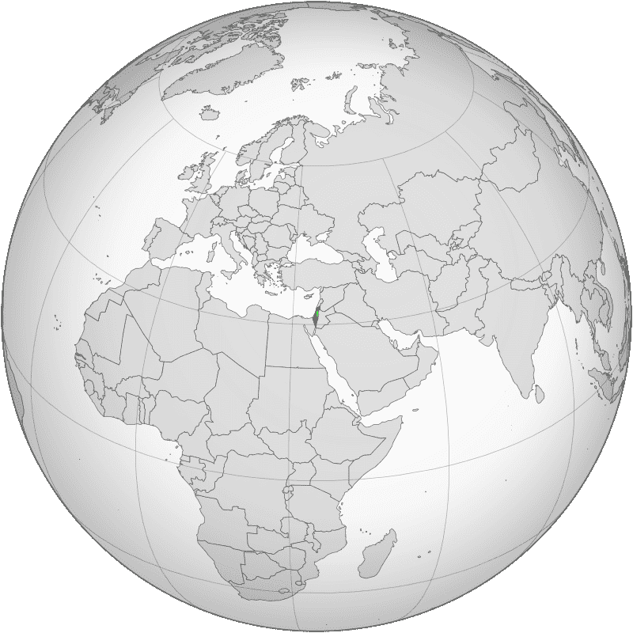
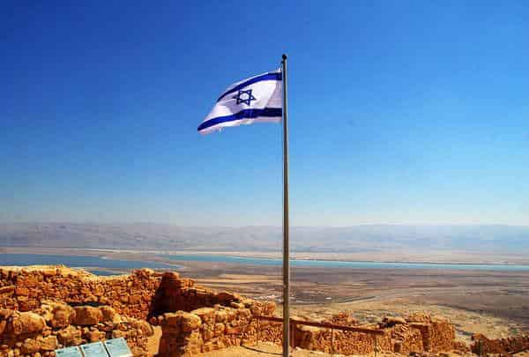
上帝给亚伯拉罕的应许：成为大国
Notes:
以色列无论是人口还是国土面积，确实算是小国。但它在全球政治格局上所产生的影响力是巨大的。这个小国几乎每天都会登上世界新闻，难怪人们会说，以色列是小国家大世界。所以从犹太民族的影响力，我们就能看到上帝给亚伯拉罕的应许直到今天还在继续实现着。

Slide 42
上帝给亚伯拉罕的应许
我必叫你成为大国
我必赐福给你
Notes:
4.2.赐福的应许
现在我们看第二个上帝给亚伯拉罕的应许——赐福。

Slide 43
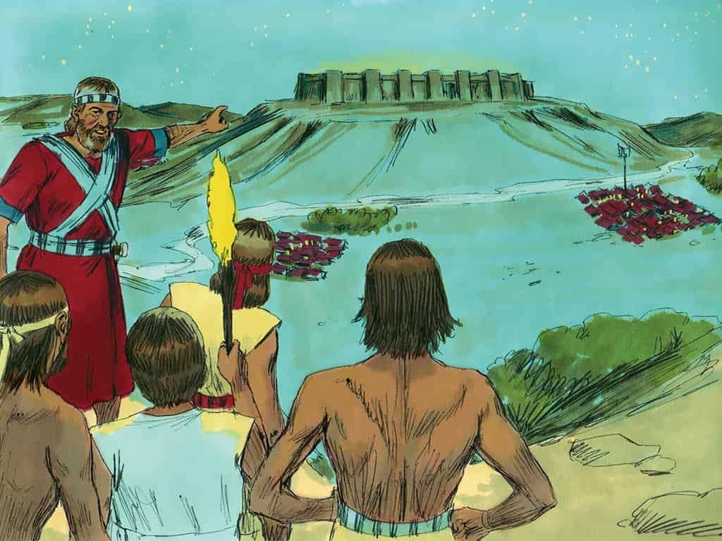
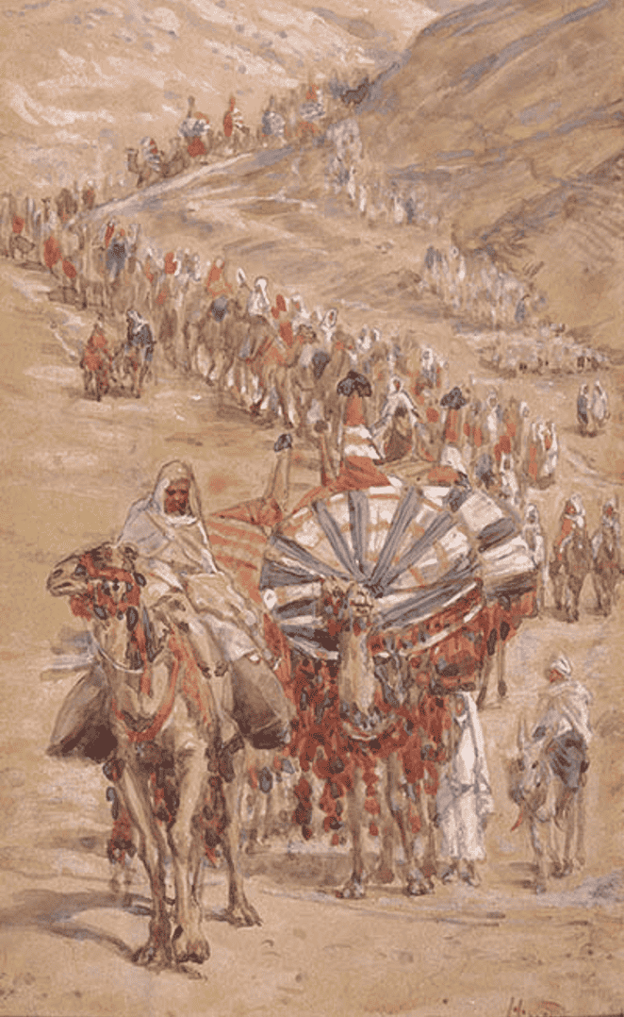
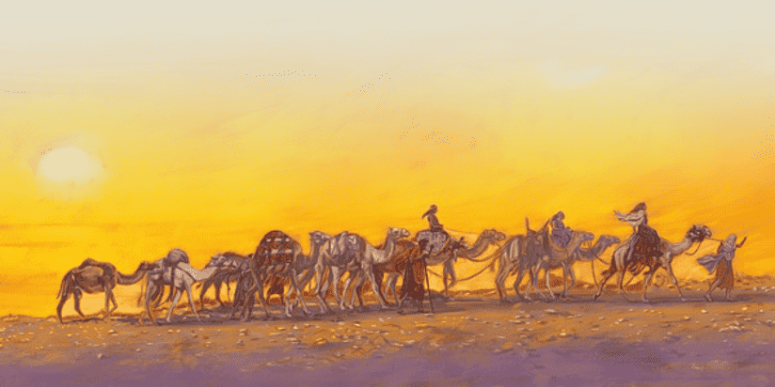
上帝给亚伯拉罕的应许二：赐福
创14:14 亚伯兰听见他侄儿（原文作“弟兄”）被掳去，就率领他家里生养的精练壮丁三百一十八人，直追到但。
Notes:
亚伯拉罕很富有，他有很多牲口，圣经说他有牛、羊、骆驼和驴子，还有很多金银财宝。多到什么程度呢？他和侄儿罗得住的地方因为他们的财富太多而容不下他们。亚伯拉罕养得起三百多壮丁，
（P击）他侄儿罗得被俘虏后，圣经说他“率领他家里生养的精练壮丁三百一十八人，直追到但；”
（P击）他差遣仆人去老家给儿子找媳妇的时候，带了许多贵重的礼物，金银饰品。

Slide 44

犹太人的财富
Notes:
今天犹太人的富裕程度也是高于平均水平，甚至在非信徒的印象中，说起犹太人，除了想到纳粹就会想到他们的财富。

Slide 45
上帝给亚伯拉罕的应许
我必叫你成为大国
我必赐福给你
我必叫你名为大
Notes:
4.3.名为大的应许
接着看第三个应许，上帝会让亚伯拉罕的名为大，这意味着，亚伯拉罕将是一位世界名人。生活在4千多年前的亚伯拉罕知道今天依然有许许多多人纪念他。我们或许都搞不清楚自己爷爷的爷爷叫什么名字，但今天我们都还记得“信心之父”亚伯拉罕。所以上帝对亚伯拉罕的应许直到今天依然在继续应验着。

Slide 46
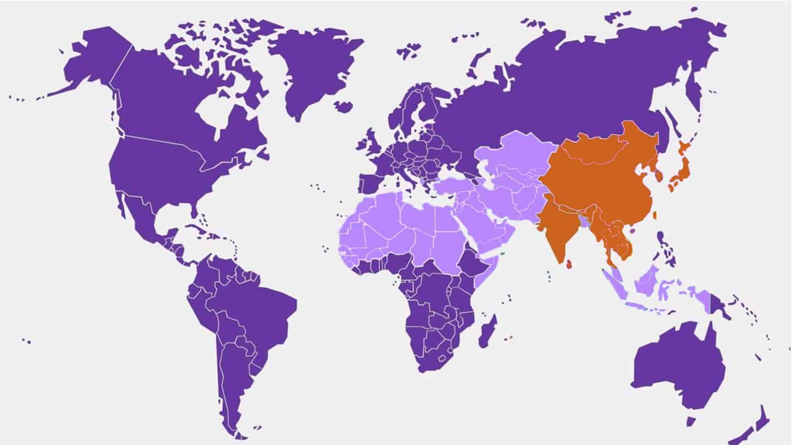
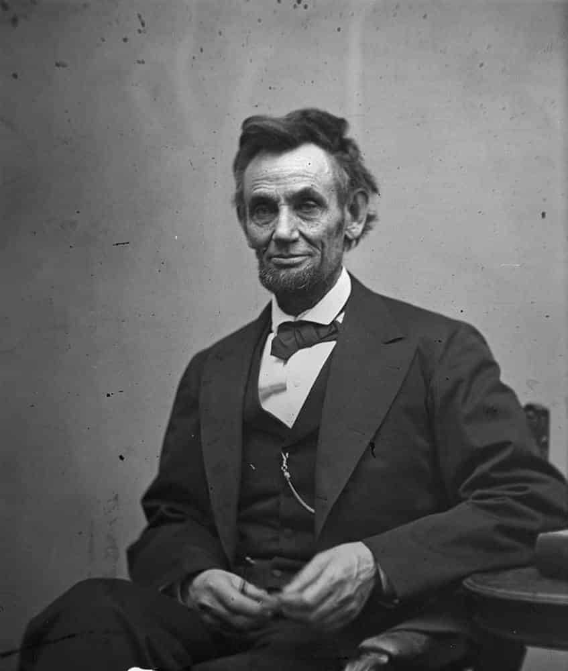
上帝给亚伯拉罕的应许三：名为大
亚伯拉罕·林肯
深紫色：广义基督教
淡紫色：伊斯兰教
橙色：其他
Notes:
除了信心之父，“亚伯拉罕”这个名字渐渐被世界各地的人所熟知。
地图上的紫色区域的人信仰广义的基督教，淡紫色区域的人信仰伊斯兰教。所有的穆斯林都知道亚伯拉罕，大多数广义的基督徒也知道亚伯拉罕。另外，橙色的区域也有很多人知道亚伯拉罕，印度有15%的穆斯林，他们知道亚伯拉罕。印度南端有大量基督徒，韩国也有三分之一的人口是基督徒，在基督徒占有一定比例的地方，亚伯拉罕这个名字都是广为人知的。除亚伯拉罕以外，再没有一个四千年前的名字能被世界上那么多不同地方的人知道。随着基督教在中国传播，知道他的中国人也越来越多。今天，欧洲各地、非洲、中东、中亚、印度许多地区、整个南北美洲、澳洲、大洋洲的很多人都取名“亚伯拉罕”来纪念他，
（P击）比如美国前总统亚伯拉罕林肯。

Slide 47
上帝给亚伯拉罕的应许
我必叫你成为大国
我必赐福给你
我必叫你名为大
为你祝福的，我必赐福与他
那咒诅你的，我必咒诅他
Notes:
4.4.赐福与咒诅的应许
最后我们看第四个应许，“为你祝福的，我必赐福与他; 那咒诅你的，我必咒诅他”。这个应许就预言了：
·压迫或敌视犹太人的国家会遭受报应，
·善待犹太人的国家则会日渐繁荣。
历史上有许多真实的例证证明这个预言应验了。 你知道或者听说过犹太人曾遭纳粹德国大屠杀的历史吗？

Slide 48
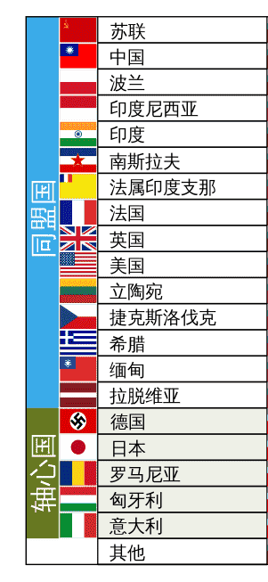

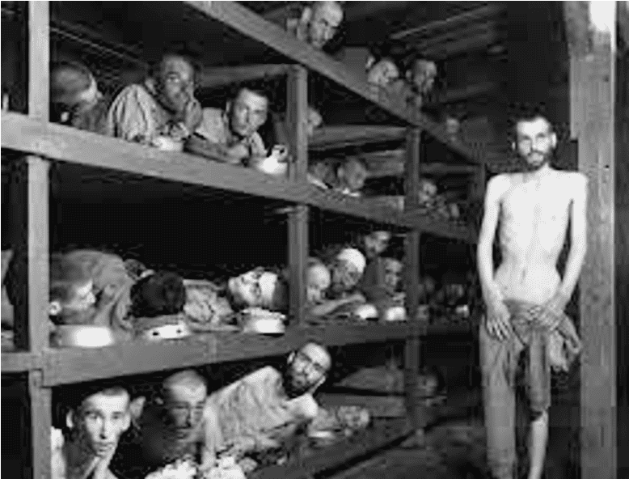
上帝给亚伯拉罕的应许：祝福与咒诅
二战参战国家：
Notes:
二战期间纳粹德国对几百万犹太人进行种族大屠杀。而最终德国成为战败国，并且德国身败名裂，为历史所痛斥，国家被一分为二。而美英两国都有大量犹太人口，并且致力帮扶犹太人，也促成了以色列复国。结果就是这两个国家不仅二战取得胜利，战后也高速发展，与德国形成鲜明的对比。

Slide 49
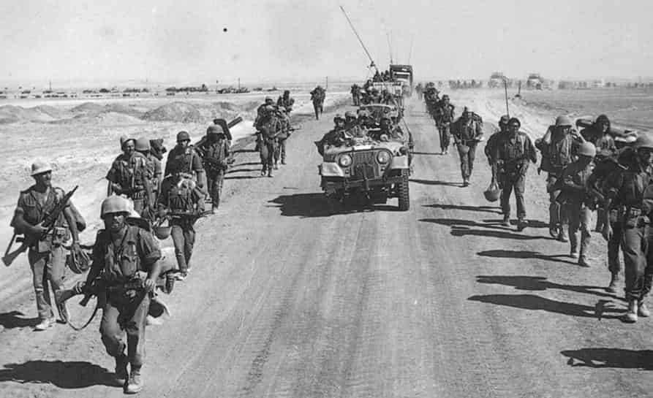
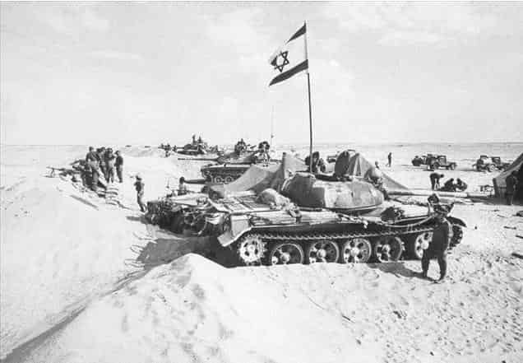
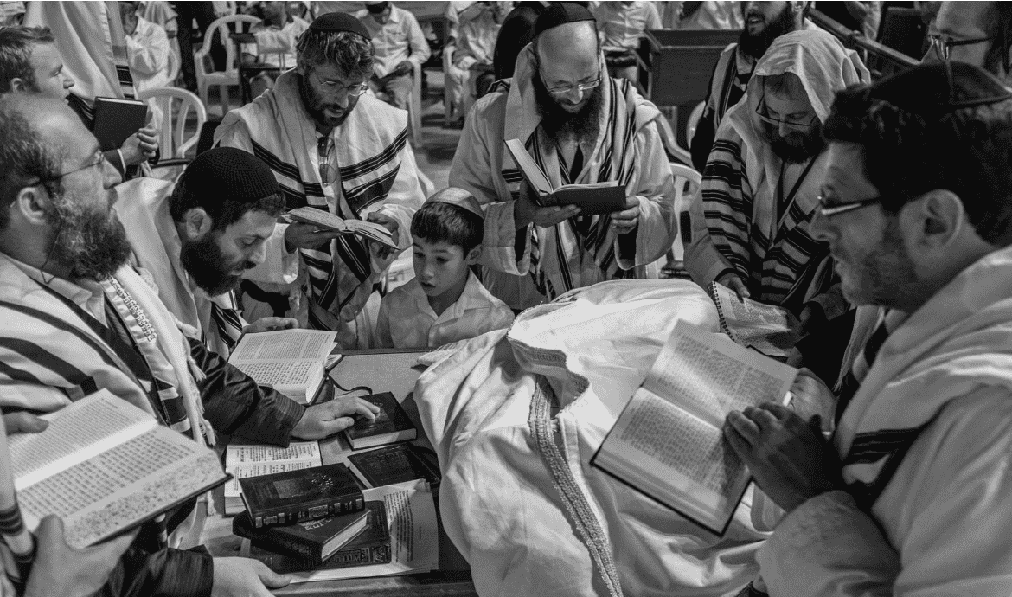
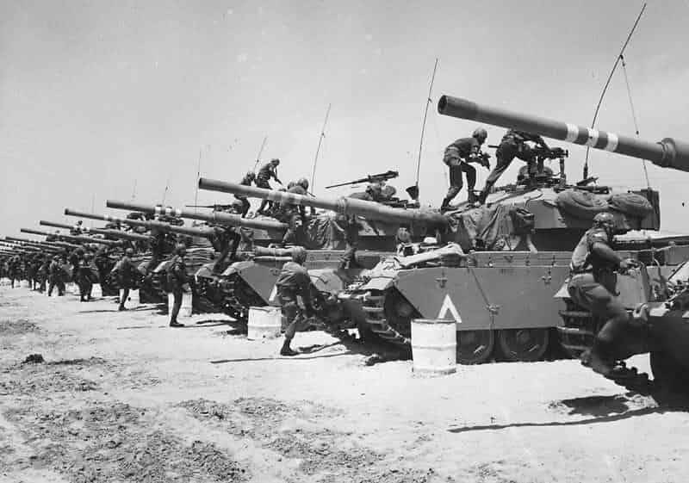
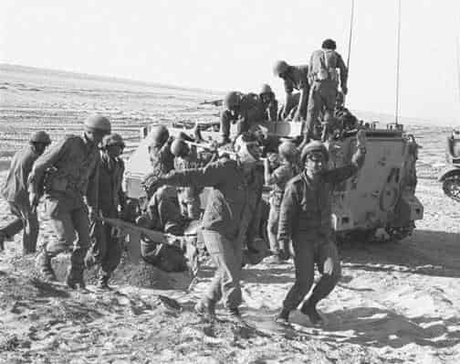
1973 赎罪日战争
赎罪日
Notes:
再看多一个历史，1973年的那次中东战争，以色列在赎罪日也就是犹太节期最神圣的一天遭到突袭，
（P击）敌军人数超过他们的两倍，而且有大量包括来自苏联的高技术装备。虽然战事的头三天以色列被击退，但很快他们又重新夺回了几乎所有失去的领土，并向埃及挺进，直到美国强迫以色列接受停火令。

Slide 50

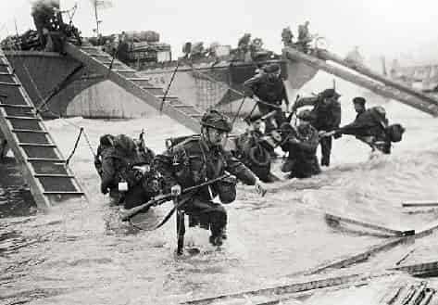
谁掌管历史
Notes:
当然，纳粹瓦解、阿拉伯战败等都涉及到各种复杂的因素。不过如果你仔细回顾历史，就会发现同一套规律，善待犹太人的国家就会繁荣，苦待犹太人的国家就会受苦，而这些事正好实现了上帝给亚伯拉罕的应许。可见上帝是真正掌管历史的主宰。

Slide 51
任务：上帝给亚伯拉罕的应许
以色列至今仍是个小国家，上帝对亚伯拉罕的应许没有实现。 （ ）
上帝赐福亚伯拉罕包括赐给他和他的后代有丰盛的财富以及获得财富的能力。 （ ）
“亚伯拉罕”是个小众的名字，只有犹太人和少数美国人知道。 （ ）
按着上帝的应许，善待犹太人的国家就会繁荣，苦待犹太人的国家就会受苦。 （ ）




Notes:
5.（2'）任务二：判断题 （对的打勾，错的打叉）
现在我们用1分钟时间完成任务二的判断题：
以色列至今仍是个小国家，上帝对亚伯拉罕的应许没有实现。（ ）
上帝赐福亚伯拉罕包括赐给他和他的后代有丰盛的财富以及获得财富的能力。（ ）
“亚伯拉罕”是个小众的名字，只有犹太人和少数美国人知道（ ）
按着上帝的应许，善待犹太人的国家就会繁荣，苦待犹太人的国家就会受苦。（ ）
老师讲解：
1.（P击）是错的。以色列虽然国土很小，但世界上的犹太人口众多，而且犹太人在世界各个领域的影响力都很大。
2.（P击）是对的。
3.（P击）是错的。“亚伯拉罕”本人以及这个名字在全世界是广为人知的，包括犹太人，广义的基督徒以及穆斯林。
4.（P击）是对的。上帝应许亚伯拉罕凡祝福他的，神就赐福，凡咒诅亚伯拉罕的，神就咒诅。这个预言应验在历史上一切善待犹太人和苦待犹太人的人身上。

Slide 52
总结
关于历史：
—— 考古和历史资料发现与圣经的记载一致。
关于预言：
——上帝对亚伯拉罕的预言都应验了。
Notes:
6. 老师总结（应用、祷告）
最后我们总结一下这一课所学的：
第一，圣经记载的早期历史，我们虽然找不到一对一的考古证据，但是很多考古发现还原的历史都与圣经的记载吻合，没有任何冲突。而且，我们一般都会发现圣经的记载与事情发生的地点、时间等实际情况也是非常吻合的。
第二，圣经中对亚伯拉罕的记载所描述的历史背景，完全符合公元前2000年左右史料还原的情况，所以圣经确实是真实的历史。另外，关于亚伯拉罕的预言，也就是4000多年前对亚伯拉罕的应许，在四千多年的历史长河中一 一应验至今。所以圣经中的上帝，确实是掌管人类历史的独一真神。
而我们通过这一课的学习，还可以确认圣经的确是这位创造宇宙万物的独一真神的启示。

Slide 53

Notes:
祷告结束。

